Slide 1
I. rész Formális nyelvek és automaták
ELMÉLETI INFORMATIKA
Bevezetés, alapfogalmak
1. előadás

Slide 2

FORMÁLIS NYELVEK ÉS AUTOMATÁK – Bevezetés, alapfogalmak
RNDr. Gubo István, PhD.
Selye János Egyetem
GIK, Informatika Tanszék
Bevezetés
A számítógépek programozására használatos mesterséges nyelvek sokkal egyszerűbbek a természetes nyelveknél.
Egy ilyen mesterséges nyelv jellemzői:
a fogalmi kör erősen leszűkített,
a szókincs szegényes,
a nyelvtani szabályok egyszerűek,
a szabályhalmazban nincsenek kivételek.

Slide 3
FORMÁLIS NYELVEK ÉS AUTOMATÁK – Bevezetés, alapfogalmak
RNDr. Gubo István, PhD.
Selye János Egyetem
GIK, Informatika Tanszék
Bevezetés
Programozási nyelvek esetén igen fontos feladat pontosan definiálni azokat a forráskódokat (programokat), amelyeket az adott programozási nyelvben megírva helyesnek tekintünk.

Slide 4
FORMÁLIS NYELVEK ÉS AUTOMATÁK – Bevezetés, alapfogalmak
RNDr. Gubo István, PhD.
Selye János Egyetem
GIK, Informatika Tanszék
Bevezetés
Programozási nyelvek esetén igen fontos feladat pontosan definiálni azokat a forráskódokat (programokat), amelyeket az adott programozási nyelvben megírva helyesnek tekintünk.
Ez a probléma leginkább egy fordítóprogram (compiler) megtervezése során merül fel, amely egy magasabb szintű programozási nyelven megírt forráskódból egy alacsonyabb szintű, ún. tárgykódot állít elő. A fordítóprogram ugyanis első lépésben megvizsgálja, hogy a lefordítandó forráskód helyes-e, és csak azután fordítja le azt.

Slide 5
FORMÁLIS NYELVEK ÉS AUTOMATÁK – Bevezetés, alapfogalmak
RNDr. Gubo István, PhD.
Selye János Egyetem
GIK, Informatika Tanszék
Bevezetés
Programozási nyelvek esetén igen fontos feladat pontosan definiálni azokat a forráskódokat (programokat), amelyeket az adott programozási nyelvben megírva helyesnek tekintünk.
Kérdés: Mikor helyes egy forráskód?

Slide 6
FORMÁLIS NYELVEK ÉS AUTOMATÁK – Bevezetés, alapfogalmak
RNDr. Gubo István, PhD.
Selye János Egyetem
GIK, Informatika Tanszék
Bevezetés
Programozási nyelvek esetén igen fontos feladat pontosan definiálni azokat a forráskódokat (programokat), amelyeket az adott programozási nyelvben megírva helyesnek tekintünk.
Kérdés: Mikor helyes egy forráskód?
Válasz: Ha teljesít bizonyos előre meghatározott szabályokat, feltételeket.
Például:
megadott kulcsszóval (pl. program) kezdődik,
előre megadott kulcsszavak használhatók benne előre megadott szabályok szerint,
a program végén egy megadott jel (pl. .) szerepel,
stb.

Slide 7
FORMÁLIS NYELVEK ÉS AUTOMATÁK – Bevezetés, alapfogalmak
RNDr. Gubo István, PhD.
Selye János Egyetem
GIK, Informatika Tanszék
Szintaxis
Egy programozási nyelv esetén azon szabályok, feltételek összessége, amelyek segítségével definiálható, hogy az adott programozási nyelvben megírt forráskód mikor tekinthető helyesnek.
Ha egy program teljesíti a szintaxisban megadott szabályokat, feltételeket, akkor a program szintaktikailag helyes.

Slide 8
FORMÁLIS NYELVEK ÉS AUTOMATÁK – Bevezetés, alapfogalmak
RNDr. Gubo István, PhD.
Selye János Egyetem
GIK, Informatika Tanszék
Szintaxis
Egy programozási nyelv esetén azon szabályok, feltételek összessége, amelyek segítségével definiálható, hogy az adott programozási nyelvben megírt forráskód mikor tekinthető helyesnek.
Ha egy program teljesíti a szintaxisban megadott szabályokat, feltételeket, akkor a program szintaktikailag helyes.
Kérdés: Hogyan adható meg egy programozási nyelv szintaxisa?

Slide 9
FORMÁLIS NYELVEK ÉS AUTOMATÁK – Bevezetés, alapfogalmak
RNDr. Gubo István, PhD.
Selye János Egyetem
GIK, Informatika Tanszék
Szintaxis
Egy programozási nyelv esetén azon szabályok, feltételek összessége, amelyek segítségével definiálható, hogy az adott programozási nyelvben megírt forráskód mikor tekinthető helyesnek.
Ha egy program teljesíti a szintaxisban megadott szabályokat, feltételeket, akkor a program szintaktikailag helyes.
Kérdés: Hogyan adható meg egy programozási nyelv szintaxisa?
Válasz: Legelterjedtebb a generatív nyelvtannal történő szintaxis megadás.

Slide 10
FORMÁLIS NYELVEK ÉS AUTOMATÁK – Bevezetés, alapfogalmak
RNDr. Gubo István, PhD.
Selye János Egyetem
GIK, Informatika Tanszék
1.1 példa: (egy aritmetikai kifejezés szintaxisának megadása)
1) Első lépésben meg kell adnunk, hogy milyen szimbólumok (számok, betűk, műveleti jelek stb.) szerepelhetnek a definiálandó aritmetikai kifejezésekben:

Slide 11

FORMÁLIS NYELVEK ÉS AUTOMATÁK – Bevezetés, alapfogalmak
RNDr. Gubo István, PhD.
Selye János Egyetem
GIK, Informatika Tanszék
1.1 példa: (egy aritmetikai kifejezés szintaxisának megadása)
1) Első lépésben meg kell adnunk, hogy milyen szimbólumok (számok, betűk, műveleti jelek stb.) szerepelhetnek a definiálandó aritmetikai kifejezésekben:
Változók: $A B C D$
Konstansok: $0 1 2 3 4 5 6 7 8 9$
Műveleti jelek: $+ ∗ ( )$

Slide 12
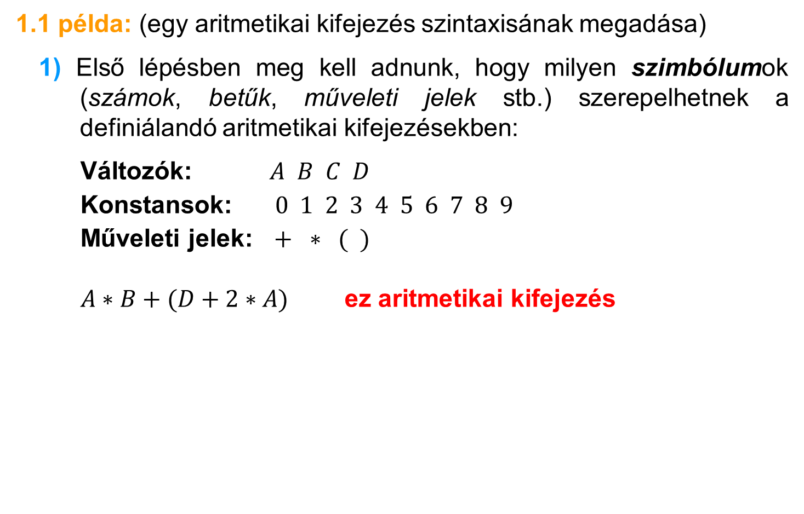
FORMÁLIS NYELVEK ÉS AUTOMATÁK – Bevezetés, alapfogalmak
RNDr. Gubo István, PhD.
Selye János Egyetem
GIK, Informatika Tanszék
1.1 példa: (egy aritmetikai kifejezés szintaxisának megadása)
1) Első lépésben meg kell adnunk, hogy milyen szimbólumok (számok, betűk, műveleti jelek stb.) szerepelhetnek a definiálandó aritmetikai kifejezésekben:
Változók: $A B C D$
Konstansok: $0 1 2 3 4 5 6 7 8 9$
Műveleti jelek: $+ ∗ ( )$
$A∗B+(D+2∗A)$ ez aritmetikai kifejezés

Slide 13
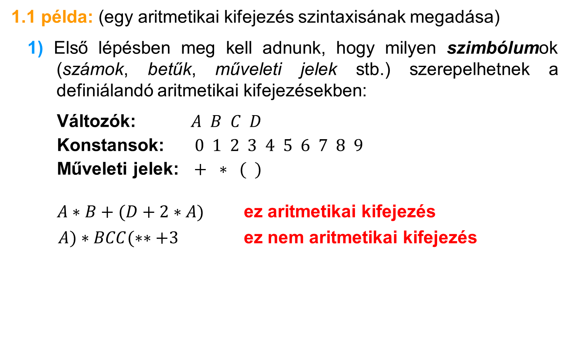
FORMÁLIS NYELVEK ÉS AUTOMATÁK – Bevezetés, alapfogalmak
RNDr. Gubo István, PhD.
Selye János Egyetem
GIK, Informatika Tanszék
1.1 példa: (egy aritmetikai kifejezés szintaxisának megadása)
1) Első lépésben meg kell adnunk, hogy milyen szimbólumok (számok, betűk, műveleti jelek stb.) szerepelhetnek a definiálandó aritmetikai kifejezésekben:
Változók: $A B C D$
Konstansok: $0 1 2 3 4 5 6 7 8 9$
Műveleti jelek: $+ ∗ ( )$
$A∗B+(D+2∗A)$ ez aritmetikai kifejezés
$A)∗BCC(∗∗+3$ ez nem aritmetikai kifejezés

Slide 14










FORMÁLIS NYELVEK ÉS AUTOMATÁK – Bevezetés, alapfogalmak
RNDr. Gubo István, PhD.
Selye János Egyetem
GIK, Informatika Tanszék
1.1 példa: (egy aritmetikai kifejezés szintaxisának megadása)
2) Meg kell adni, hogy a már megadott szimbólumokból milyen szabályok alapján épülnek fel az aritmetikai kifejezések:
$\left\langle KIFEJEZÉS\right\rangle$ $⟶$ $\left\langle TAG\right\rangle$
$\left\langle KIFEJEZÉS\right\rangle$ $⟶$ $\left\langle KIFEJEZÉS\right\rangle$ + $\left\langle TAG\right\rangle$
$\left\langle TAG\right\rangle$ $⟶$ $\left\langle FAKTOR\right\rangle$
$\left\langle TAG\right\rangle$ $⟶$ $\left\langle TAG\right\rangle ∗\left\langle FAKTOR\right\rangle$
$\left\langle FAKTOR\right\rangle$ $⟶$ $\left(\left\langle KIFEJEZÉS\right\rangle \right)$
$\left\langle FAKTOR\right\rangle$ $⟶$ $\left\langle VÁLTOZÓ\right\rangle$
$\left\langle FAKTOR\right\rangle$ $⟶$ $\left\langle KONSTANS\right\rangle$
$\left\langle VÁLTOZÓ\right\rangle$ $⟶ A$
$\left\langle VÁLTOZÓ\right\rangle$ $⟶ B$
$\left\langle VÁLTOZÓ\right\rangle$ $⟶ C$
$\left\langle KONSTANS\right\rangle$ $⟶ 0$
$\left\langle KONSTANS\right\rangle$ $⟶ 1$

Slide 15


FORMÁLIS NYELVEK ÉS AUTOMATÁK – Bevezetés, alapfogalmak
RNDr. Gubo István, PhD.
Selye János Egyetem
GIK, Informatika Tanszék
1.1 példa: (egy aritmetikai kifejezés szintaxisának megadása)
2) Meg kell adni, hogy a már megadott szimbólumokból milyen szabályok alapján épülnek fel az aritmetikai kifejezések:
$\left\langle KIFEJEZÉS\right\rangle$ $⟶$ $\left\langle TAG\right\rangle$ $│$ $\left\langle KIFEJEZÉS\right\rangle$ + $\left\langle TAG\right\rangle$
$\left\langle TAG\right\rangle$ $⟶$ $\left\langle FAKTOR\right\rangle │$ $\left\langle TAG\right\rangle ∗\left\langle FAKTOR\right\rangle$
$\left\langle FAKTOR\right\rangle$ $⟶$ $\left(\left\langle KIFEJEZÉS\right\rangle \right) │$ $\left\langle VÁLTOZÓ\right\rangle │$ $\left\langle KONSTANS\right\rangle$
$\left\langle VÁLTOZÓ\right\rangle$ $⟶ A │$ $B │$ $C │ D$
$\left\langle KONSTANS\right\rangle$ $⟶ 0 │$ 1 $│$ 2 $│$ 3 $│$ 4 $│$ 5 $│$ 6 $│$ 7 $│$ 8 $│$ 9

Slide 16
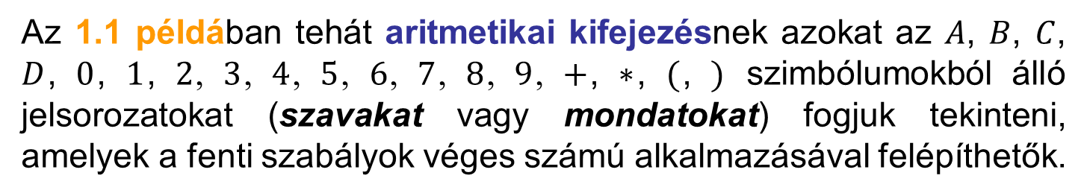
FORMÁLIS NYELVEK ÉS AUTOMATÁK – Bevezetés, alapfogalmak
RNDr. Gubo István, PhD.
Selye János Egyetem
GIK, Informatika Tanszék
1.1 példa: (egy aritmetikai kifejezés szintaxisának megadása)
2) Meg kell adni, hogy a már megadott szimbólumokból milyen szabályok alapján épülnek fel az aritmetikai kifejezések:
$\left\langle KIFEJEZÉS\right\rangle$ $⟶$ $\left\langle TAG\right\rangle$ $│$ $\left\langle KIFEJEZÉS\right\rangle$ + $\left\langle TAG\right\rangle$
$\left\langle TAG\right\rangle$ $⟶$ $\left\langle FAKTOR\right\rangle │$ $\left\langle TAG\right\rangle ∗\left\langle FAKTOR\right\rangle$
$\left\langle FAKTOR\right\rangle$ $⟶$ $\left(\left\langle KIFEJEZÉS\right\rangle \right) │$ $\left\langle VÁLTOZÓ\right\rangle │$ $\left\langle KONSTANS\right\rangle$
$\left\langle VÁLTOZÓ\right\rangle$ $⟶ A │$ $B │$ $C │ D$
$\left\langle KONSTANS\right\rangle$ $⟶ 0 │$ 1 $│$ 2 $│$ 3 $│$ 4 $│$ 5 $│$ 6 $│$ 7 $│$ 8 $│$ 9
Az 1.1 példában tehát aritmetikai kifejezésnek azokat az $A$, $B$, $C$, $D$, $0$, $1$, $2$, $3$, $4$, $5$, $6$, $7$, $8$, $9$, $+$, $∗$, $($, $)$ szimbólumokból álló jelsorozatokat (szavakat vagy mondatokat) fogjuk tekinteni, amelyek a fenti szabályok véges számú alkalmazásával felépíthetők.

Slide 17

FORMÁLIS NYELVEK ÉS AUTOMATÁK – Bevezetés, alapfogalmak
RNDr. Gubo István, PhD.
Selye János Egyetem
GIK, Informatika Tanszék
Feladat: Vezessük le az $A∗(B+3)$ aritmetikai kifejezést!

Slide 18
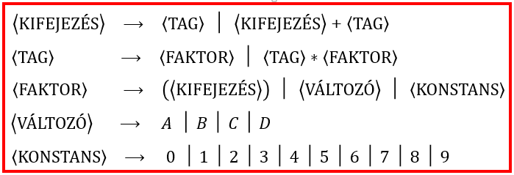
FORMÁLIS NYELVEK ÉS AUTOMATÁK – Bevezetés, alapfogalmak
RNDr. Gubo István, PhD.
Selye János Egyetem
GIK, Informatika Tanszék
Feladat: Vezessük le az $A∗(B+3)$ aritmetikai kifejezést!

Slide 19

FORMÁLIS NYELVEK ÉS AUTOMATÁK – Bevezetés, alapfogalmak
RNDr. Gubo István, PhD.
Selye János Egyetem
GIK, Informatika Tanszék
Feladat: Vezessük le az $A∗(B+3)$ aritmetikai kifejezést!
$〈KIFEJEZÉS〉$

Slide 20

FORMÁLIS NYELVEK ÉS AUTOMATÁK – Bevezetés, alapfogalmak
RNDr. Gubo István, PhD.
Selye János Egyetem
GIK, Informatika Tanszék
Feladat: Vezessük le az $A∗(B+3)$ aritmetikai kifejezést!
$〈KIFEJEZÉS〉$ ⇒ $〈TAG〉$

Slide 21

FORMÁLIS NYELVEK ÉS AUTOMATÁK – Bevezetés, alapfogalmak
RNDr. Gubo István, PhD.
Selye János Egyetem
GIK, Informatika Tanszék
Feladat: Vezessük le az $A∗(B+3)$ aritmetikai kifejezést!
$〈KIFEJEZÉS〉$ ⇒ $〈TAG〉$ ⇒ $〈TAG〉∗〈FAKTOR〉$

Slide 22

FORMÁLIS NYELVEK ÉS AUTOMATÁK – Bevezetés, alapfogalmak
RNDr. Gubo István, PhD.
Selye János Egyetem
GIK, Informatika Tanszék
Feladat: Vezessük le az $A∗(B+3)$ aritmetikai kifejezést!
$〈KIFEJEZÉS〉$ ⇒ $〈TAG〉$ ⇒ $〈TAG〉∗〈FAKTOR〉$ ⇒ $〈TAG〉∗\left(〈KIFEJEZÉS〉\right)$

Slide 23

FORMÁLIS NYELVEK ÉS AUTOMATÁK – Bevezetés, alapfogalmak
RNDr. Gubo István, PhD.
Selye János Egyetem
GIK, Informatika Tanszék
Feladat: Vezessük le az $A∗(B+3)$ aritmetikai kifejezést!
$〈KIFEJEZÉS〉$ ⇒ $〈TAG〉$ ⇒ $〈TAG〉∗〈FAKTOR〉$ ⇒ $〈TAG〉∗\left(〈KIFEJEZÉS〉\right)$ ⇒
⇒ $〈TAG〉∗\left(〈KIFEJEZÉS〉+〈TAG〉\right)$

Slide 24

FORMÁLIS NYELVEK ÉS AUTOMATÁK – Bevezetés, alapfogalmak
RNDr. Gubo István, PhD.
Selye János Egyetem
GIK, Informatika Tanszék
Feladat: Vezessük le az $A∗(B+3)$ aritmetikai kifejezést!
$〈KIFEJEZÉS〉$ ⇒ $〈TAG〉$ ⇒ $〈TAG〉∗〈FAKTOR〉$ ⇒ $〈TAG〉∗\left(〈KIFEJEZÉS〉\right)$ ⇒
⇒ $〈TAG〉∗\left(〈KIFEJEZÉS〉+〈TAG〉\right)$ ⇒ $〈TAG〉∗\left(〈TAG〉+〈TAG〉\right)$

Slide 25

FORMÁLIS NYELVEK ÉS AUTOMATÁK – Bevezetés, alapfogalmak
RNDr. Gubo István, PhD.
Selye János Egyetem
GIK, Informatika Tanszék
Feladat: Vezessük le az $A∗(B+3)$ aritmetikai kifejezést!
$〈KIFEJEZÉS〉$ ⇒ $〈TAG〉$ ⇒ $〈TAG〉∗〈FAKTOR〉$ ⇒ $〈TAG〉∗\left(〈KIFEJEZÉS〉\right)$ ⇒
⇒ $〈TAG〉∗\left(〈KIFEJEZÉS〉+〈TAG〉\right)$ ⇒ $〈TAG〉∗\left(〈TAG〉+〈TAG〉\right)$ ⇒
⇒ $〈FAKTOR〉∗\left(〈TAG〉+〈TAG〉\right)$

Slide 26

FORMÁLIS NYELVEK ÉS AUTOMATÁK – Bevezetés, alapfogalmak
RNDr. Gubo István, PhD.
Selye János Egyetem
GIK, Informatika Tanszék
Feladat: Vezessük le az $A∗(B+3)$ aritmetikai kifejezést!
$〈KIFEJEZÉS〉$ ⇒ $〈TAG〉$ ⇒ $〈TAG〉∗〈FAKTOR〉$ ⇒ $〈TAG〉∗\left(〈KIFEJEZÉS〉\right)$ ⇒
⇒ $〈TAG〉∗\left(〈KIFEJEZÉS〉+〈TAG〉\right)$ ⇒ $〈TAG〉∗\left(〈TAG〉+〈TAG〉\right)$ ⇒
⇒ $〈FAKTOR〉∗\left(〈TAG〉+〈TAG〉\right)$ ⇒ $〈FAKTOR〉∗\left(〈FAKTOR〉+〈TAG〉\right)$

Slide 27

FORMÁLIS NYELVEK ÉS AUTOMATÁK – Bevezetés, alapfogalmak
RNDr. Gubo István, PhD.
Selye János Egyetem
GIK, Informatika Tanszék
Feladat: Vezessük le az $A∗(B+3)$ aritmetikai kifejezést!
$〈KIFEJEZÉS〉$ ⇒ $〈TAG〉$ ⇒ $〈TAG〉∗〈FAKTOR〉$ ⇒ $〈TAG〉∗\left(〈KIFEJEZÉS〉\right)$ ⇒
⇒ $〈TAG〉∗\left(〈KIFEJEZÉS〉+〈TAG〉\right)$ ⇒ $〈TAG〉∗\left(〈TAG〉+〈TAG〉\right)$ ⇒
⇒ $〈FAKTOR〉∗\left(〈TAG〉+〈TAG〉\right)$ ⇒ $〈FAKTOR〉∗\left(〈FAKTOR〉+〈TAG〉\right)$ ⇒
⇒ $〈FAKTOR〉∗\left(〈FAKTOR〉+〈FAKTOR〉\right)$

Slide 28
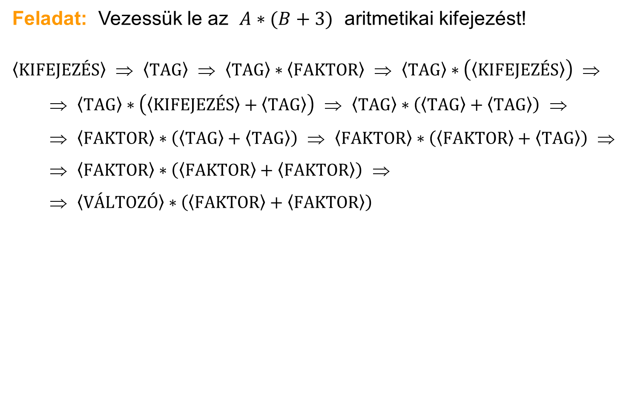
FORMÁLIS NYELVEK ÉS AUTOMATÁK – Bevezetés, alapfogalmak
RNDr. Gubo István, PhD.
Selye János Egyetem
GIK, Informatika Tanszék
Feladat: Vezessük le az $A∗(B+3)$ aritmetikai kifejezést!
$〈KIFEJEZÉS〉$ ⇒ $〈TAG〉$ ⇒ $〈TAG〉∗〈FAKTOR〉$ ⇒ $〈TAG〉∗\left(〈KIFEJEZÉS〉\right)$ ⇒
⇒ $〈TAG〉∗\left(〈KIFEJEZÉS〉+〈TAG〉\right)$ ⇒ $〈TAG〉∗\left(〈TAG〉+〈TAG〉\right)$ ⇒
⇒ $〈FAKTOR〉∗\left(〈TAG〉+〈TAG〉\right)$ ⇒ $〈FAKTOR〉∗\left(〈FAKTOR〉+〈TAG〉\right)$ ⇒
⇒ $〈FAKTOR〉∗\left(〈FAKTOR〉+〈FAKTOR〉\right)$ ⇒
⇒ $〈VÁLTOZÓ〉∗\left(〈FAKTOR〉+〈FAKTOR〉\right)$

Slide 29
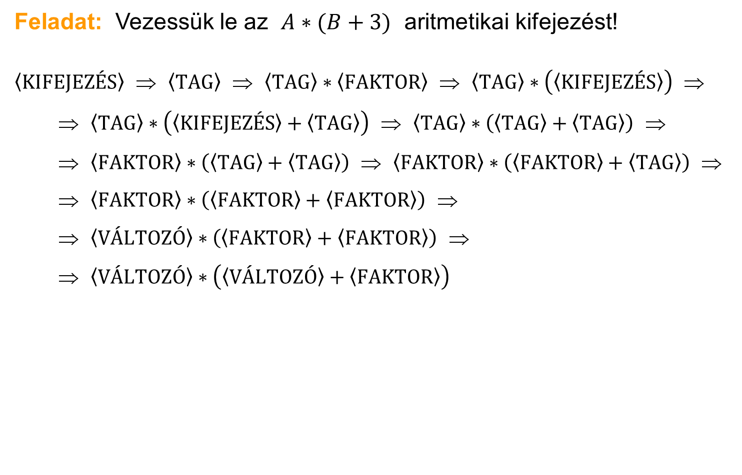
FORMÁLIS NYELVEK ÉS AUTOMATÁK – Bevezetés, alapfogalmak
RNDr. Gubo István, PhD.
Selye János Egyetem
GIK, Informatika Tanszék
Feladat: Vezessük le az $A∗(B+3)$ aritmetikai kifejezést!
$〈KIFEJEZÉS〉$ ⇒ $〈TAG〉$ ⇒ $〈TAG〉∗〈FAKTOR〉$ ⇒ $〈TAG〉∗\left(〈KIFEJEZÉS〉\right)$ ⇒
⇒ $〈TAG〉∗\left(〈KIFEJEZÉS〉+〈TAG〉\right)$ ⇒ $〈TAG〉∗\left(〈TAG〉+〈TAG〉\right)$ ⇒
⇒ $〈FAKTOR〉∗\left(〈TAG〉+〈TAG〉\right)$ ⇒ $〈FAKTOR〉∗\left(〈FAKTOR〉+〈TAG〉\right)$ ⇒
⇒ $〈FAKTOR〉∗\left(〈FAKTOR〉+〈FAKTOR〉\right)$ ⇒
⇒ $〈VÁLTOZÓ〉∗\left(〈FAKTOR〉+〈FAKTOR〉\right)$ ⇒
⇒ $〈VÁLTOZÓ〉∗\left(〈VÁLTOZÓ〉+〈FAKTOR〉\right)$

Slide 30
FORMÁLIS NYELVEK ÉS AUTOMATÁK – Bevezetés, alapfogalmak
RNDr. Gubo István, PhD.
Selye János Egyetem
GIK, Informatika Tanszék
Feladat: Vezessük le az $A∗(B+3)$ aritmetikai kifejezést!
$〈KIFEJEZÉS〉$ ⇒ $〈TAG〉$ ⇒ $〈TAG〉∗〈FAKTOR〉$ ⇒ $〈TAG〉∗\left(〈KIFEJEZÉS〉\right)$ ⇒
⇒ $〈TAG〉∗\left(〈KIFEJEZÉS〉+〈TAG〉\right)$ ⇒ $〈TAG〉∗\left(〈TAG〉+〈TAG〉\right)$ ⇒
⇒ $〈FAKTOR〉∗\left(〈TAG〉+〈TAG〉\right)$ ⇒ $〈FAKTOR〉∗\left(〈FAKTOR〉+〈TAG〉\right)$ ⇒
⇒ $〈FAKTOR〉∗\left(〈FAKTOR〉+〈FAKTOR〉\right)$ ⇒
⇒ $〈VÁLTOZÓ〉∗\left(〈FAKTOR〉+〈FAKTOR〉\right)$ ⇒
⇒ $〈VÁLTOZÓ〉∗\left(〈VÁLTOZÓ〉+〈FAKTOR〉\right)$

Slide 31
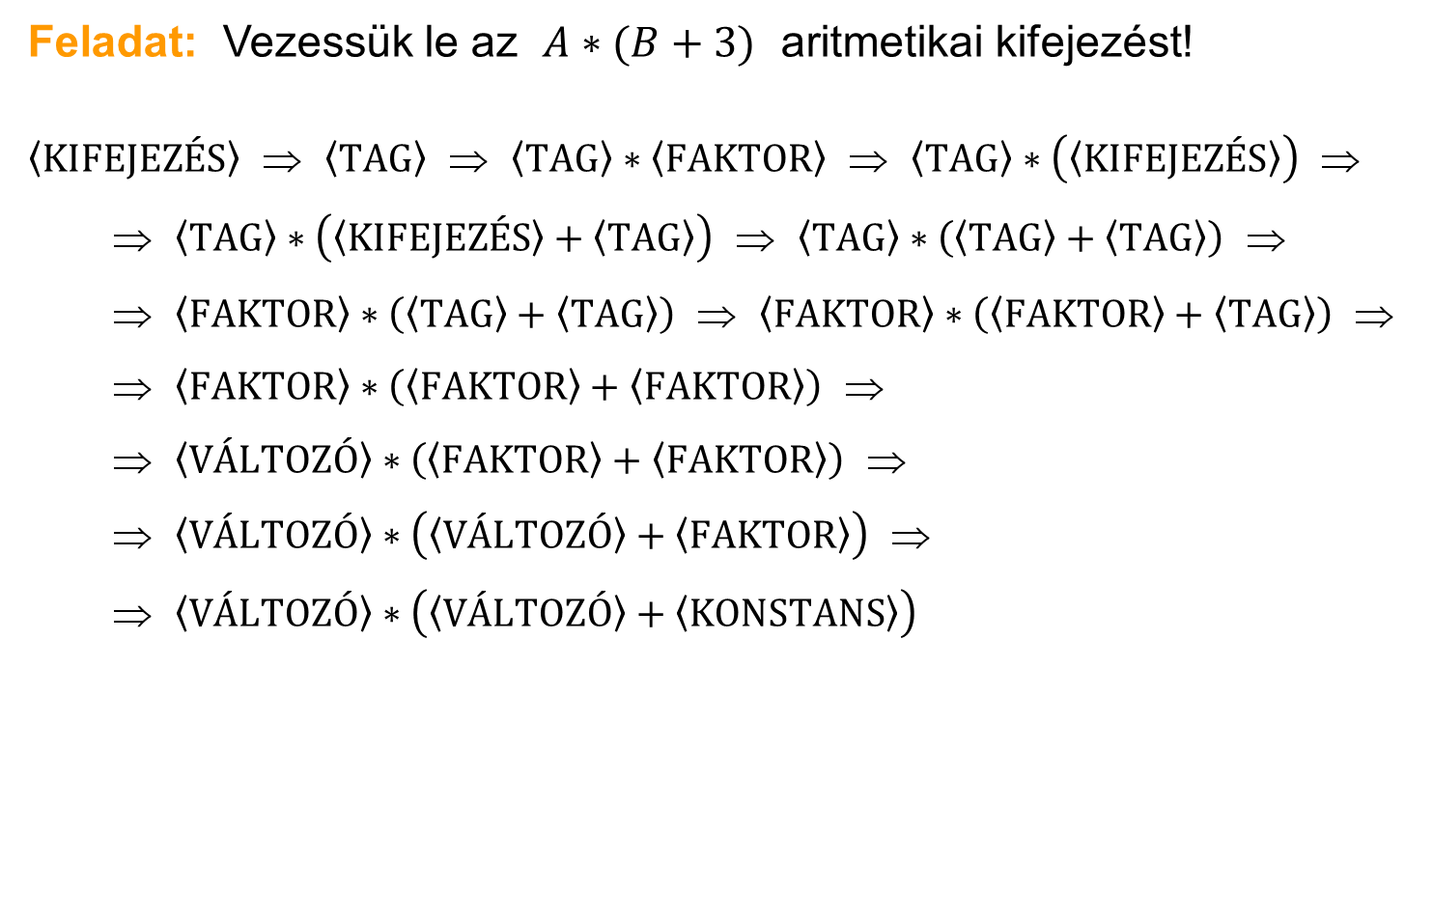
FORMÁLIS NYELVEK ÉS AUTOMATÁK – Bevezetés, alapfogalmak
RNDr. Gubo István, PhD.
Selye János Egyetem
GIK, Informatika Tanszék
Feladat: Vezessük le az $A∗(B+3)$ aritmetikai kifejezést!
$〈KIFEJEZÉS〉$ ⇒ $〈TAG〉$ ⇒ $〈TAG〉∗〈FAKTOR〉$ ⇒ $〈TAG〉∗\left(〈KIFEJEZÉS〉\right)$ ⇒
⇒ $〈TAG〉∗\left(〈KIFEJEZÉS〉+〈TAG〉\right)$ ⇒ $〈TAG〉∗\left(〈TAG〉+〈TAG〉\right)$ ⇒
⇒ $〈FAKTOR〉∗\left(〈TAG〉+〈TAG〉\right)$ ⇒ $〈FAKTOR〉∗\left(〈FAKTOR〉+〈TAG〉\right)$ ⇒
⇒ $〈FAKTOR〉∗\left(〈FAKTOR〉+〈FAKTOR〉\right)$ ⇒
⇒ $〈VÁLTOZÓ〉∗\left(〈FAKTOR〉+〈FAKTOR〉\right)$ ⇒
⇒ $〈VÁLTOZÓ〉∗\left(〈VÁLTOZÓ〉+〈FAKTOR〉\right)$ ⇒
⇒ $〈VÁLTOZÓ〉∗\left(〈VÁLTOZÓ〉+〈KONSTANS〉\right)$

Slide 32

FORMÁLIS NYELVEK ÉS AUTOMATÁK – Bevezetés, alapfogalmak
RNDr. Gubo István, PhD.
Selye János Egyetem
GIK, Informatika Tanszék
Feladat: Vezessük le az $A∗(B+3)$ aritmetikai kifejezést!
$〈KIFEJEZÉS〉$ ⇒ $〈TAG〉$ ⇒ $〈TAG〉∗〈FAKTOR〉$ ⇒ $〈TAG〉∗\left(〈KIFEJEZÉS〉\right)$ ⇒
⇒ $〈TAG〉∗\left(〈KIFEJEZÉS〉+〈TAG〉\right)$ ⇒ $〈TAG〉∗\left(〈TAG〉+〈TAG〉\right)$ ⇒
⇒ $〈FAKTOR〉∗\left(〈TAG〉+〈TAG〉\right)$ ⇒ $〈FAKTOR〉∗\left(〈FAKTOR〉+〈TAG〉\right)$ ⇒
⇒ $〈FAKTOR〉∗\left(〈FAKTOR〉+〈FAKTOR〉\right)$ ⇒
⇒ $〈VÁLTOZÓ〉∗\left(〈FAKTOR〉+〈FAKTOR〉\right)$ ⇒
⇒ $〈VÁLTOZÓ〉∗\left(〈VÁLTOZÓ〉+〈FAKTOR〉\right)$ ⇒
⇒ $〈VÁLTOZÓ〉∗\left(〈VÁLTOZÓ〉+〈KONSTANS〉\right)$ ⇒
⇒ $A∗\left(〈VÁLTOZÓ〉+〈KONSTANS〉\right)$

Slide 33

FORMÁLIS NYELVEK ÉS AUTOMATÁK – Bevezetés, alapfogalmak
RNDr. Gubo István, PhD.
Selye János Egyetem
GIK, Informatika Tanszék
Feladat: Vezessük le az $A∗(B+3)$ aritmetikai kifejezést!
$〈KIFEJEZÉS〉$ ⇒ $〈TAG〉$ ⇒ $〈TAG〉∗〈FAKTOR〉$ ⇒ $〈TAG〉∗\left(〈KIFEJEZÉS〉\right)$ ⇒
⇒ $〈TAG〉∗\left(〈KIFEJEZÉS〉+〈TAG〉\right)$ ⇒ $〈TAG〉∗\left(〈TAG〉+〈TAG〉\right)$ ⇒
⇒ $〈FAKTOR〉∗\left(〈TAG〉+〈TAG〉\right)$ ⇒ $〈FAKTOR〉∗\left(〈FAKTOR〉+〈TAG〉\right)$ ⇒
⇒ $〈FAKTOR〉∗\left(〈FAKTOR〉+〈FAKTOR〉\right)$ ⇒
⇒ $〈VÁLTOZÓ〉∗\left(〈FAKTOR〉+〈FAKTOR〉\right)$ ⇒
⇒ $〈VÁLTOZÓ〉∗\left(〈VÁLTOZÓ〉+〈FAKTOR〉\right)$ ⇒
⇒ $〈VÁLTOZÓ〉∗\left(〈VÁLTOZÓ〉+〈KONSTANS〉\right)$ ⇒
⇒ $A∗\left(〈VÁLTOZÓ〉+〈KONSTANS〉\right)$ ⇒ $A∗\left(B+〈KONSTANS〉\right)$

Slide 34

FORMÁLIS NYELVEK ÉS AUTOMATÁK – Bevezetés, alapfogalmak
RNDr. Gubo István, PhD.
Selye János Egyetem
GIK, Informatika Tanszék
Feladat: Vezessük le az $A∗(B+3)$ aritmetikai kifejezést!
$〈KIFEJEZÉS〉$ ⇒ $〈TAG〉$ ⇒ $〈TAG〉∗〈FAKTOR〉$ ⇒ $〈TAG〉∗\left(〈KIFEJEZÉS〉\right)$ ⇒
⇒ $〈TAG〉∗\left(〈KIFEJEZÉS〉+〈TAG〉\right)$ ⇒ $〈TAG〉∗\left(〈TAG〉+〈TAG〉\right)$ ⇒
⇒ $〈FAKTOR〉∗\left(〈TAG〉+〈TAG〉\right)$ ⇒ $〈FAKTOR〉∗\left(〈FAKTOR〉+〈TAG〉\right)$ ⇒
⇒ $〈FAKTOR〉∗\left(〈FAKTOR〉+〈FAKTOR〉\right)$ ⇒
⇒ $〈VÁLTOZÓ〉∗\left(〈FAKTOR〉+〈FAKTOR〉\right)$ ⇒
⇒ $〈VÁLTOZÓ〉∗\left(〈VÁLTOZÓ〉+〈FAKTOR〉\right)$ ⇒
⇒ $〈VÁLTOZÓ〉∗\left(〈VÁLTOZÓ〉+〈KONSTANS〉\right)$ ⇒
⇒ $A∗\left(〈VÁLTOZÓ〉+〈KONSTANS〉\right)$ ⇒ $A∗\left(B+〈KONSTANS〉\right)$ ⇒
⇒ $A∗\left(B+3\right)$

Slide 35
FORMÁLIS NYELVEK ÉS AUTOMATÁK – Bevezetés, alapfogalmak
RNDr. Gubo István, PhD.
Selye János Egyetem
GIK, Informatika Tanszék
Feladat: Vezessük le az $A∗(B+3)$ aritmetikai kifejezést!
$〈KIFEJEZÉS〉$ ⇒ $〈TAG〉$ ⇒ $〈TAG〉∗〈FAKTOR〉$ ⇒ $〈TAG〉∗\left(〈KIFEJEZÉS〉\right)$ ⇒
⇒ $〈TAG〉∗\left(〈KIFEJEZÉS〉+〈TAG〉\right)$ ⇒ $〈TAG〉∗\left(〈TAG〉+〈TAG〉\right)$ ⇒
⇒ $〈FAKTOR〉∗\left(〈TAG〉+〈TAG〉\right)$ ⇒ $〈FAKTOR〉∗\left(〈FAKTOR〉+〈TAG〉\right)$ ⇒
⇒ $〈FAKTOR〉∗\left(〈FAKTOR〉+〈FAKTOR〉\right)$ ⇒
⇒ $〈VÁLTOZÓ〉∗\left(〈FAKTOR〉+〈FAKTOR〉\right)$ ⇒
⇒ $〈VÁLTOZÓ〉∗\left(〈VÁLTOZÓ〉+〈FAKTOR〉\right)$ ⇒
⇒ $〈VÁLTOZÓ〉∗\left(〈VÁLTOZÓ〉+〈KONSTANS〉\right)$ ⇒
⇒ $A∗\left(〈VÁLTOZÓ〉+〈KONSTANS〉\right)$ ⇒ $A∗\left(B+〈KONSTANS〉\right)$ ⇒
⇒ $A∗\left(B+3\right)$

Slide 36
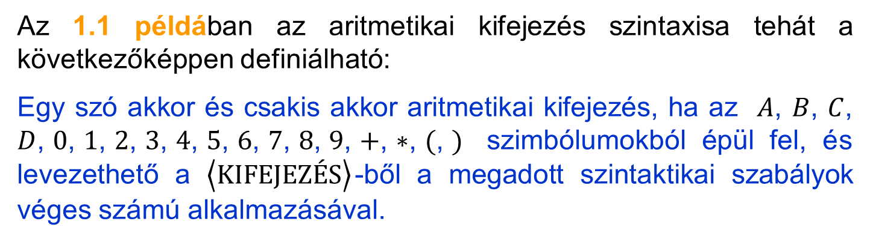
FORMÁLIS NYELVEK ÉS AUTOMATÁK – Bevezetés, alapfogalmak
RNDr. Gubo István, PhD.
Selye János Egyetem
GIK, Informatika Tanszék
Az 1.1 példában az aritmetikai kifejezés szintaxisa tehát a következőképpen definiálható:
Egy szó akkor és csakis akkor aritmetikai kifejezés, ha az $A$, $B$, $C$, $D$, $0$, $1$, $2$, $3$, $4$, $5$, $6$, $7$, $8$, $9$, $+$, $∗$, $($, $)$ szimbólumokból épül fel, és levezethető a $\left\langle KIFEJEZÉS\right\rangle$-ből a megadott szintaktikai szabályok véges számú alkalmazásával.

Slide 37
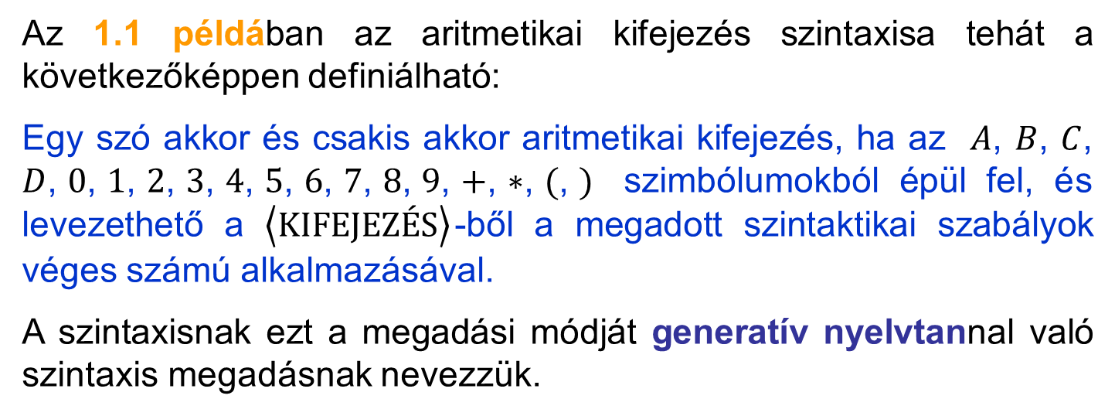
FORMÁLIS NYELVEK ÉS AUTOMATÁK – Bevezetés, alapfogalmak
RNDr. Gubo István, PhD.
Selye János Egyetem
GIK, Informatika Tanszék
Az 1.1 példában az aritmetikai kifejezés szintaxisa tehát a következőképpen definiálható:
Egy szó akkor és csakis akkor aritmetikai kifejezés, ha az $A$, $B$, $C$, $D$, $0$, $1$, $2$, $3$, $4$, $5$, $6$, $7$, $8$, $9$, $+$, $∗$, $($, $)$ szimbólumokból épül fel, és levezethető a $\left\langle KIFEJEZÉS\right\rangle$-ből a megadott szintaktikai szabályok véges számú alkalmazásával.
A szintaxisnak ezt a megadási módját generatív nyelvtannal való szintaxis megadásnak nevezzük.

Slide 38
FORMÁLIS NYELVEK ÉS AUTOMATÁK – Bevezetés, alapfogalmak
RNDr. Gubo István, PhD.
Selye János Egyetem
GIK, Informatika Tanszék
Egy generatív nyelvtan definíciójának tehát több dolgot is kell tartalmaznia:
meg kell adni azokat a szimbólumokat, melyekből a definiálandó nyelv szavai fognak állni – ezek a terminális szimbólumok,

Slide 39
FORMÁLIS NYELVEK ÉS AUTOMATÁK – Bevezetés, alapfogalmak
RNDr. Gubo István, PhD.
Selye János Egyetem
GIK, Informatika Tanszék
Egy generatív nyelvtan definíciójának tehát több dolgot is kell tartalmaznia:
meg kell adni azokat a szimbólumokat, melyekből a definiálandó nyelv szavai fognak állni – ezek a terminális szimbólumok,
meg kell adni azokat a szimbólumokat, amelyek ugyan nem fognak szerepelni az nyelvtan által generált nyelv szavai között, de szükségesek a szintaktikai szabályok megadásához – ezek a nemterminális szimbólumok,

Slide 40
FORMÁLIS NYELVEK ÉS AUTOMATÁK – Bevezetés, alapfogalmak
RNDr. Gubo István, PhD.
Selye János Egyetem
GIK, Informatika Tanszék
Egy generatív nyelvtan definíciójának tehát több dolgot is kell tartalmaznia:
meg kell adni azokat a szimbólumokat, melyekből a definiálandó nyelv szavai fognak állni – ezek a terminális szimbólumok,
meg kell adni azokat a szimbólumokat, amelyek ugyan nem fognak szerepelni az nyelvtan által generált nyelv szavai között, de szükségesek a szintaktikai szabályok megadásához – ezek a nemterminális szimbólumok,
meg kell adni a szintaktikai (levezetési) szabályokat,

Slide 41
FORMÁLIS NYELVEK ÉS AUTOMATÁK – Bevezetés, alapfogalmak
RNDr. Gubo István, PhD.
Selye János Egyetem
GIK, Informatika Tanszék
Egy generatív nyelvtan definíciójának tehát több dolgot is kell tartalmaznia:
meg kell adni azokat a szimbólumokat, melyekből a definiálandó nyelv szavai fognak állni – ezek a terminális szimbólumok,
meg kell adni azokat a szimbólumokat, amelyek ugyan nem fognak szerepelni az nyelvtan által generált nyelv szavai között, de szükségesek a szintaktikai szabályok megadásához – ezek a nemterminális szimbólumok,
meg kell adni a szintaktikai (levezetési) szabályokat,
meg kell adni azt a nemterminális szimbólumot, amelyből a definiálandó nyelv valamennyi szava levezethető – ez a kezdő nemterminális szimbólum.

Slide 42
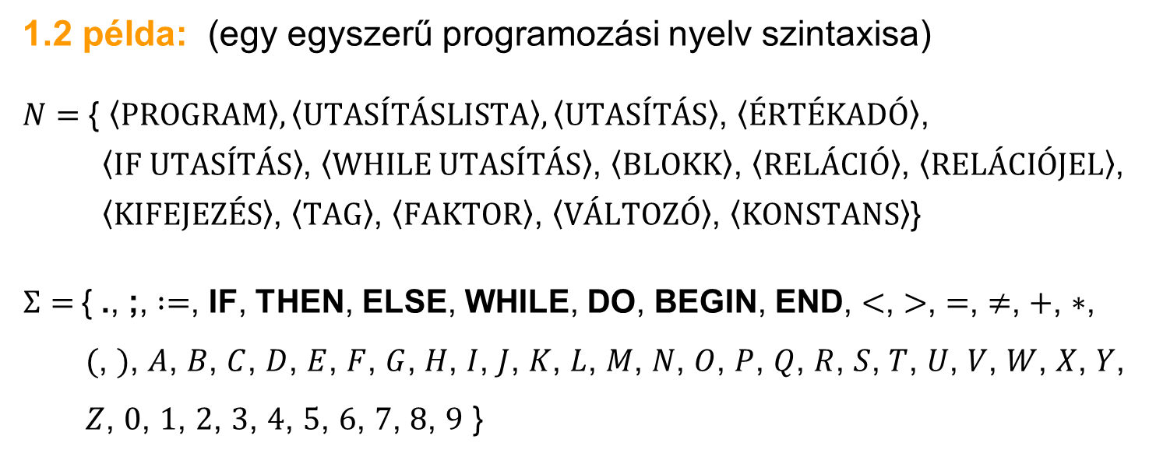
FORMÁLIS NYELVEK ÉS AUTOMATÁK – Bevezetés, alapfogalmak
RNDr. Gubo István, PhD.
Selye János Egyetem
GIK, Informatika Tanszék
1.2 példa: (egy egyszerű programozási nyelv szintaxisa)
$N=$ { $〈PROGRAM〉,〈UTASÍTÁSLISTA〉,〈UTASÍTÁS〉$, $〈ÉRTÉKADÓ〉$,
$〈IF UTASÍTÁS〉$, $〈WHILE UTASÍTÁS〉$, $〈BLOKK〉$, $〈RELÁCIÓ〉$, $〈RELÁCIÓJEL〉$,
$〈KIFEJEZÉS〉$, $〈TAG〉$, $〈FAKTOR〉$, $〈VÁLTOZÓ〉$, $〈KONSTANS〉$}
$Σ=${ ., ;, $:=$, IF, THEN, ELSE, WHILE, DO, BEGIN, END, $<$, $>$, $=$, $≠$, $+$, $∗$,
$($, $)$, $A$, $B$, $C$, $D$, $E$, $F$, $G$, $H$, $I$, $J$, $K$, $L$, $M$, $N$, $O$, $P$, $Q$, $R$, $S$, $T$, $U$, $V$, $W$, $X$, $Y$,
$Z$, $0$, $1$, $2$, $3$, $4$, $5$, $6$, $7$, $8$, $9$ }

Slide 43



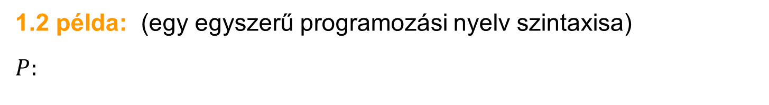


FORMÁLIS NYELVEK ÉS AUTOMATÁK – Bevezetés, alapfogalmak
RNDr. Gubo István, PhD.
Selye János Egyetem
GIK, Informatika Tanszék
1.2 példa: (egy egyszerű programozási nyelv szintaxisa)
$$P:$$
$\left\langle PROGRAM\right\rangle$ $⟶$ $\left\langle UTASÍTÁSLISTA\right\rangle$.
$\left\langle UTASÍTÁSLISTA\right\rangle$ $⟶$ $\left\langle UTASÍTÁS\right\rangle$ $│$ $\left\langle UTASÍTÁS\right\rangle$; $\left\langle UTASÍTÁSLISTA\right\rangle$
$\left\langle UTASÍTÁS\right\rangle$ $⟶$ $\left\langle ÉRTÉKADÓ\right\rangle$ $│$ $\left\langle IF UTASÍTÁS\right\rangle$ $│$ $\left\langle WHILE UTASÍTÁS\right\rangle$ $│$ $\left\langle BLOKK\right\rangle$
$\left\langle ÉRTÉKADÓ\right\rangle ⟶$ $\left\langle VÁLTOZÓ\right\rangle$ $:=$ $\left\langle KIFEJEZÉS\right\rangle$
$\left\langle IF UTASÍTÁS\right\rangle$ $⟶$ IF $\left\langle RELÁCIÓ\right\rangle$ THEN $\left\langle UTASÍTÁS\right\rangle$ ELSE $\left\langle UTASÍTÁS\right\rangle$
$\left\langle WHILE UTASÍTÁS\right\rangle$ $⟶$ WHILE $\left\langle RELÁCIÓ\right\rangle$ DO $\left\langle UTASÍTÁS\right\rangle$
$\left\langle BLOKK\right\rangle$ $⟶$ BEGIN $\left\langle UTASÍTÁSLISTA\right\rangle$ END
$\left\langle RELÁCIÓ\right\rangle ⟶$ $\left\langle KIFEJEZÉS\right\rangle \left\langle RELÁCIÓJEL\right\rangle \left\langle KIFEJEZÉS\right\rangle$
$\left\langle RELÁCIÓJEL\right\rangle$ $⟶ <│>│\text{=}│≠$
$\left\langle KIFEJEZÉS\right\rangle$ $⟶ \left\langle TAG\right\rangle │ \left\langle KIFEJEZÉS\right\rangle +\left\langle TAG\right\rangle$
$\left\langle TAG\right\rangle$ $⟶ \left\langle TAG\right\rangle │ \left\langle TAG\right\rangle ∗\left\langle FAKTOR\right\rangle$
$\left\langle FAKTOR\right\rangle$ $⟶$ $\left(\left\langle KIFEJEZÉS\right\rangle \right) │ \left\langle VÁLTOZÓ\right\rangle │ \left\langle KONSTANS\right\rangle$
$\left\langle VÁLTOZÓ\right\rangle$ $⟶ A│\text{B}│\text{C}│\text{D}│\text{E}│\text{F}│\text{G}│\text{H}│\text{I}│\text{J}│\text{K}│…│\text{X}│\text{Y}│\text{Z}$
$\left\langle KONSTANS\right\rangle$ $⟶ 0 │ \text{1} │ \text{2} │ \text{3} │ \text{4} │ \text{5} │ \text{6} │ \text{7} │ \text{8} │ \text{9}$

Slide 44
FORMÁLIS NYELVEK ÉS AUTOMATÁK – Bevezetés, alapfogalmak
RNDr. Gubo István, PhD.
Selye János Egyetem
GIK, Informatika Tanszék
Alapfogalmak
1.1 definíció: (ábécé)
Ábécének nevezzük szimbólumoknak egy tetszőleges véges, nem üres halmazát.

Slide 45
FORMÁLIS NYELVEK ÉS AUTOMATÁK – Bevezetés, alapfogalmak
RNDr. Gubo István, PhD.
Selye János Egyetem
GIK, Informatika Tanszék
Alapfogalmak
1.1 definíció: (ábécé)
Ábécének nevezzük szimbólumoknak egy tetszőleges véges, nem üres halmazát.
Megjegyzés: Az ábécét gyakran a görög $Σ$ betűvel jelöljük (szigma).

Slide 46
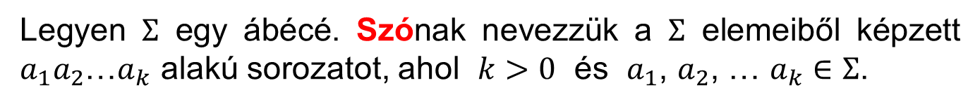
FORMÁLIS NYELVEK ÉS AUTOMATÁK – Bevezetés, alapfogalmak
RNDr. Gubo István, PhD.
Selye János Egyetem
GIK, Informatika Tanszék
Alapfogalmak
1.1 definíció: (ábécé)
Ábécének nevezzük szimbólumoknak egy tetszőleges véges, nem üres halmazát.
1.2 definíció: (szó)
Megjegyzés: Az ábécét gyakran a görög $Σ$ betűvel jelöljük (szigma).
Legyen $Σ$ egy ábécé. Szónak nevezzük a $Σ$ elemeiből képzett $a_{1}a_{2}$…$a_{k}$ alakú sorozatot, ahol $k>0$ és $a_{1}$, $a_{2}$, … $a_{k}∈Σ$.

Slide 47
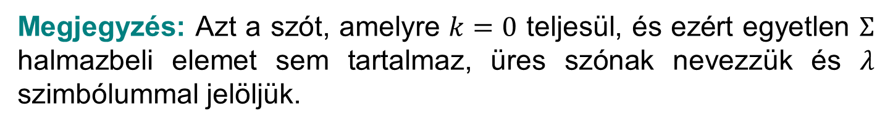
FORMÁLIS NYELVEK ÉS AUTOMATÁK – Bevezetés, alapfogalmak
RNDr. Gubo István, PhD.
Selye János Egyetem
GIK, Informatika Tanszék
Alapfogalmak
1.1 definíció: (ábécé)
Ábécének nevezzük szimbólumoknak egy tetszőleges véges, nem üres halmazát.
1.2 definíció: (szó)
Megjegyzés: Az ábécét gyakran a görög $Σ$ betűvel jelöljük (szigma).
Legyen $Σ$ egy ábécé. Szónak nevezzük a $Σ$ elemeiből képzett $a_{1}a_{2}$…$a_{k}$ alakú sorozatot, ahol $k>0$ és $a_{1}$, $a_{2}$, … $a_{k}∈Σ$.
Megjegyzés: Azt a szót, amelyre $k=0$ teljesül, és ezért egyetlen $Σ$ halmazbeli elemet sem tartalmaz, üres szónak nevezzük és $λ$ szimbólummal jelöljük.

Slide 48
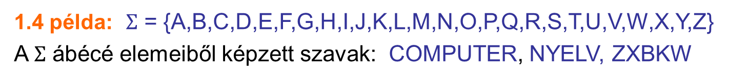
FORMÁLIS NYELVEK ÉS AUTOMATÁK – Bevezetés, alapfogalmak
RNDr. Gubo István, PhD.
Selye János Egyetem
GIK, Informatika Tanszék
Alapfogalmak
1.1 definíció: (ábécé)
Ábécének nevezzük szimbólumoknak egy tetszőleges véges, nem üres halmazát.
1.2 definíció: (szó)
Megjegyzés: Az ábécét gyakran a görög $Σ$ betűvel jelöljük (szigma).
Legyen $Σ$ egy ábécé. Szónak nevezzük a $Σ$ elemeiből képzett $a_{1}a_{2}$…$a_{k}$ alakú sorozatot, ahol $k>0$ és $a_{1}$, $a_{2}$, … $a_{k}∈Σ$.
Megjegyzés: Azt a szót, amelyre $k=0$ teljesül, és ezért egyetlen $Σ$ halmazbeli elemet sem tartalmaz, üres szónak nevezzük és $λ$ szimbólummal jelöljük.
1.4 példa: $Σ$ = {A,B,C,D,E,F,G,H,I,J,K,L,M,N,O,P,Q,R,S,T,U,V,W,X,Y,Z}
A $Σ$ ábécé elemeiből képzett szavak: COMPUTER, NYELV, ZXBKW

Slide 49
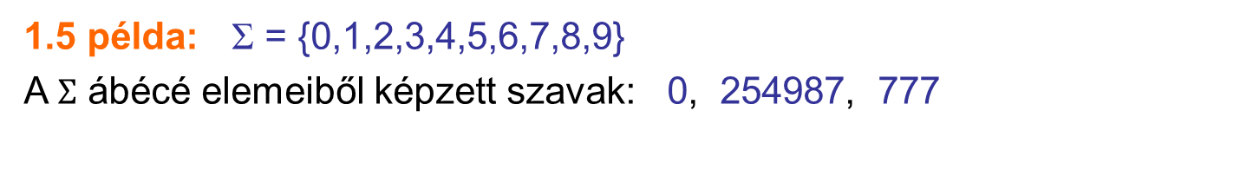
FORMÁLIS NYELVEK ÉS AUTOMATÁK – Bevezetés, alapfogalmak
RNDr. Gubo István, PhD.
Selye János Egyetem
GIK, Informatika Tanszék
1.5 példa: Σ = {0,1,2,3,4,5,6,7,8,9}
A $Σ$ ábécé elemeiből képzett szavak: 0, 254987, 777

Slide 50
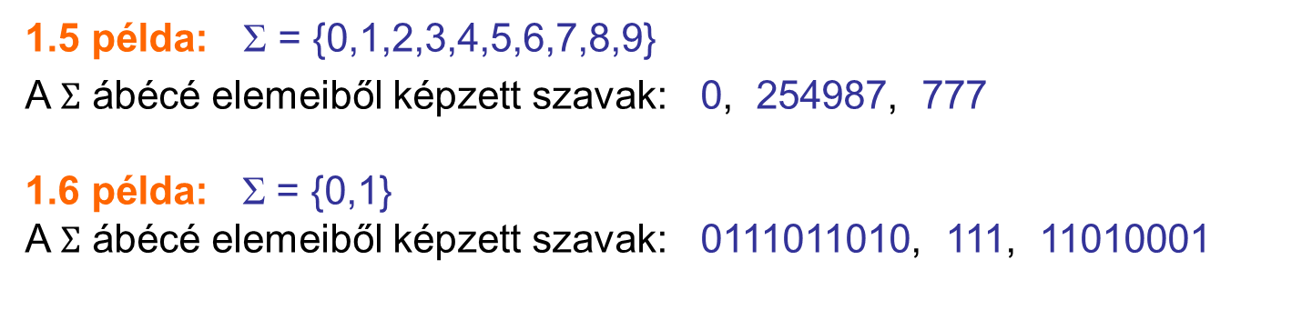
FORMÁLIS NYELVEK ÉS AUTOMATÁK – Bevezetés, alapfogalmak
RNDr. Gubo István, PhD.
Selye János Egyetem
GIK, Informatika Tanszék
1.5 példa: Σ = {0,1,2,3,4,5,6,7,8,9}
A $Σ$ ábécé elemeiből képzett szavak: 0, 254987, 777
1.6 példa: Σ = {0,1}
A $Σ$ ábécé elemeiből képzett szavak: 0111011010, 111, 11010001

Slide 51
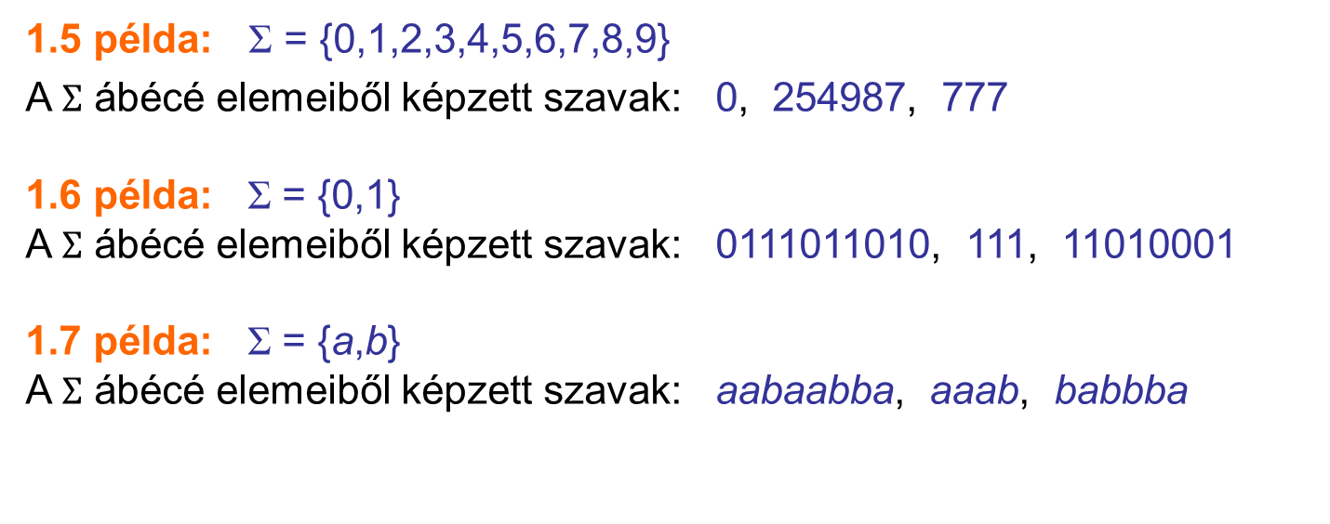
FORMÁLIS NYELVEK ÉS AUTOMATÁK – Bevezetés, alapfogalmak
RNDr. Gubo István, PhD.
Selye János Egyetem
GIK, Informatika Tanszék
1.5 példa: Σ = {0,1,2,3,4,5,6,7,8,9}
A $Σ$ ábécé elemeiből képzett szavak: 0, 254987, 777
1.6 példa: Σ = {0,1}
A $Σ$ ábécé elemeiből képzett szavak: 0111011010, 111, 11010001
1.7 példa: Σ = {a,b}
A $Σ$ ábécé elemeiből képzett szavak: aabaabba, aaab, babbba

Slide 52
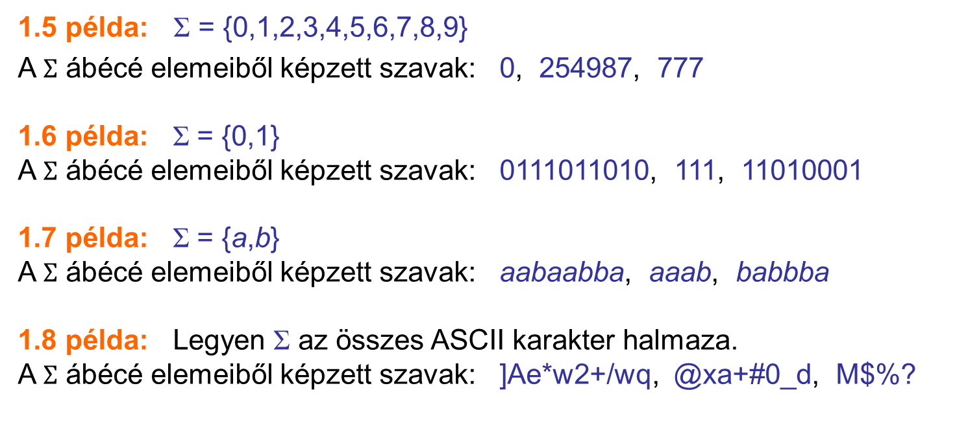
FORMÁLIS NYELVEK ÉS AUTOMATÁK – Bevezetés, alapfogalmak
RNDr. Gubo István, PhD.
Selye János Egyetem
GIK, Informatika Tanszék
1.5 példa: Σ = {0,1,2,3,4,5,6,7,8,9}
A $Σ$ ábécé elemeiből képzett szavak: 0, 254987, 777
1.6 példa: Σ = {0,1}
A $Σ$ ábécé elemeiből képzett szavak: 0111011010, 111, 11010001
1.7 példa: Σ = {a,b}
A $Σ$ ábécé elemeiből képzett szavak: aabaabba, aaab, babbba
1.8 példa: Legyen Σ az összes ASCII karakter halmaza.
A $Σ$ ábécé elemeiből képzett szavak: ]Ae*w2+/wq, @xa+#0_d, M$%?

Slide 53
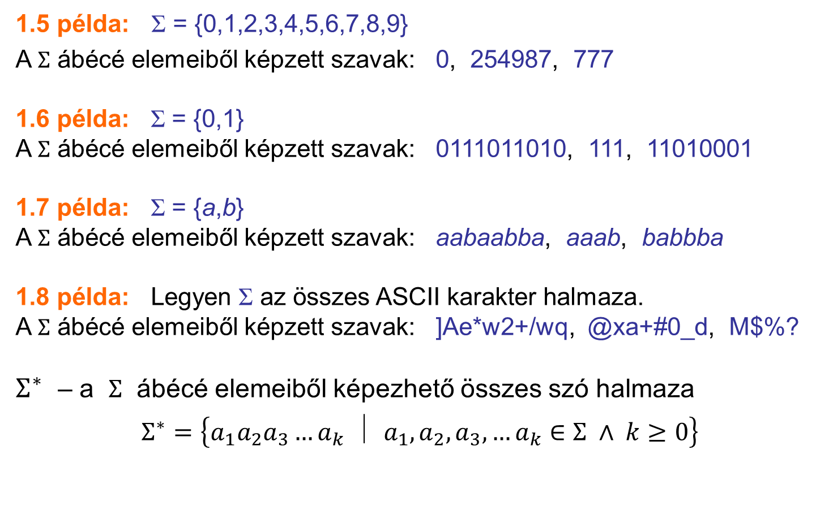
FORMÁLIS NYELVEK ÉS AUTOMATÁK – Bevezetés, alapfogalmak
RNDr. Gubo István, PhD.
Selye János Egyetem
GIK, Informatika Tanszék
1.5 példa: Σ = {0,1,2,3,4,5,6,7,8,9}
A $Σ$ ábécé elemeiből képzett szavak: 0, 254987, 777
1.6 példa: Σ = {0,1}
A $Σ$ ábécé elemeiből képzett szavak: 0111011010, 111, 11010001
1.7 példa: Σ = {a,b}
A $Σ$ ábécé elemeiből képzett szavak: aabaabba, aaab, babbba
1.8 példa: Legyen Σ az összes ASCII karakter halmaza.
A $Σ$ ábécé elemeiből képzett szavak: ]Ae*w2+/wq, @xa+#0_d, M$%?
$Σ^{∗}$ – a $Σ$ ábécé elemeiből képezhető összes szó halmaza
$$Σ^{∗}=\left\{a_{1}a_{2}a_{3}…a_{k} ⏐ a_{1},a_{2},a_{3}, …a_{k}∈Σ ∧ k≥0\right\}$$

Slide 54
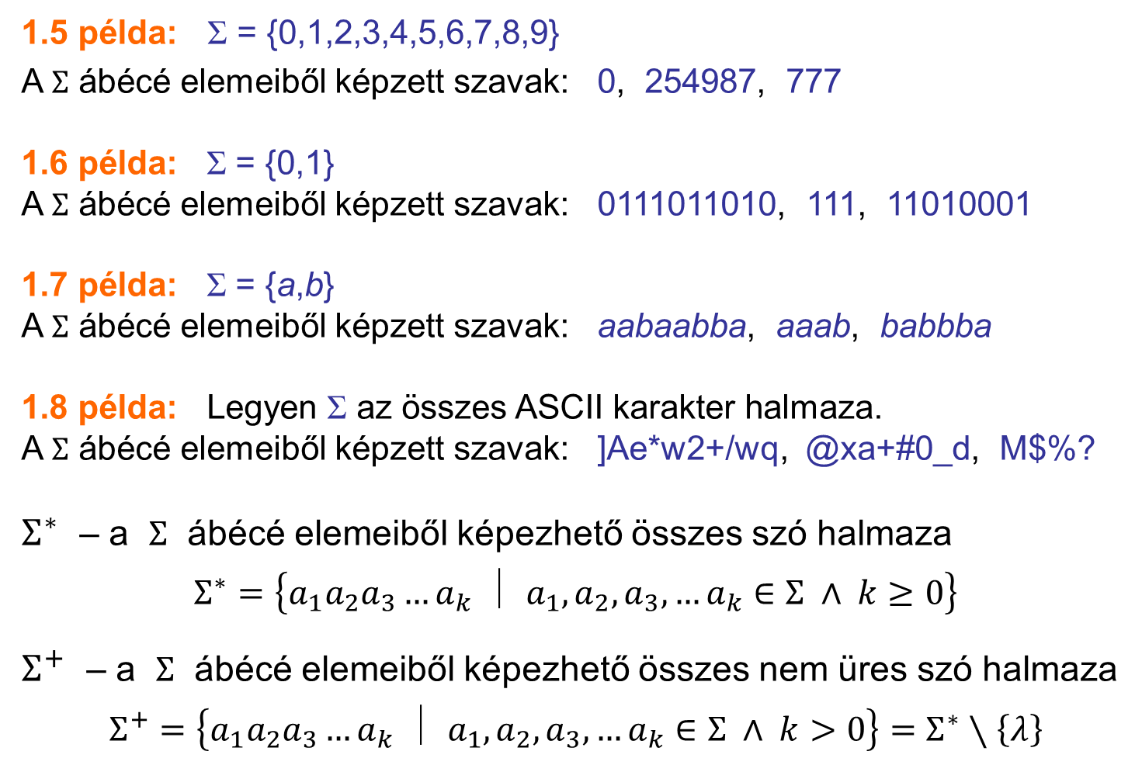
FORMÁLIS NYELVEK ÉS AUTOMATÁK – Bevezetés, alapfogalmak
RNDr. Gubo István, PhD.
Selye János Egyetem
GIK, Informatika Tanszék
1.5 példa: Σ = {0,1,2,3,4,5,6,7,8,9}
A $Σ$ ábécé elemeiből képzett szavak: 0, 254987, 777
1.6 példa: Σ = {0,1}
A $Σ$ ábécé elemeiből képzett szavak: 0111011010, 111, 11010001
1.7 példa: Σ = {a,b}
A $Σ$ ábécé elemeiből képzett szavak: aabaabba, aaab, babbba
1.8 példa: Legyen Σ az összes ASCII karakter halmaza.
A $Σ$ ábécé elemeiből képzett szavak: ]Ae*w2+/wq, @xa+#0_d, M$%?
$Σ^{∗}$ – a $Σ$ ábécé elemeiből képezhető összes szó halmaza
$$Σ^{∗}=\left\{a_{1}a_{2}a_{3}…a_{k} ⏐ a_{1},a_{2},a_{3}, …a_{k}∈Σ ∧ k≥0\right\}$$
$Σ^{+}$ – a $Σ$ ábécé elemeiből képezhető összes nem üres szó halmaza
$$Σ^{+}=\left\{a_{1}a_{2}a_{3}…a_{k} ⏐ a_{1},a_{2},a_{3}, …a_{k}∈Σ ∧ k>0\right\}=Σ^{∗}∖\left\{λ\right\}$$

Slide 55
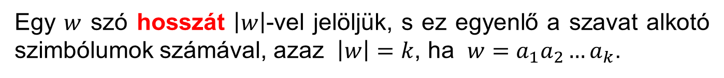
FORMÁLIS NYELVEK ÉS AUTOMATÁK – Bevezetés, alapfogalmak
RNDr. Gubo István, PhD.
Selye János Egyetem
GIK, Informatika Tanszék
1.3 definíció: (szó hossza)
Egy $w$ szó hosszát $\left|w\right|$-vel jelöljük, s ez egyenlő a szavat alkotó szimbólumok számával, azaz $\left|w\right|=k$, ha ${w=a}_{1}a_{2}…a_{k}$.

Slide 56
FORMÁLIS NYELVEK ÉS AUTOMATÁK – Bevezetés, alapfogalmak
RNDr. Gubo István, PhD.
Selye János Egyetem
GIK, Informatika Tanszék
1.3 definíció: (szó hossza)
Egy $w$ szó hosszát $\left|w\right|$-vel jelöljük, s ez egyenlő a szavat alkotó szimbólumok számával, azaz $\left|w\right|=k$, ha ${w=a}_{1}a_{2}…a_{k}$.
$Σ^{n}$ – a $Σ$ ábécé elemeiből képezhető összes $n$ hosszú szó halmaza
$Σ^{∗}=Σ^{0}∪Σ^{1}∪Σ^{2}∪…∪Σ^{n}∪…$ $Σ^{+}=Σ^{1}∪Σ^{2}∪…∪Σ^{n}∪…$

Slide 57
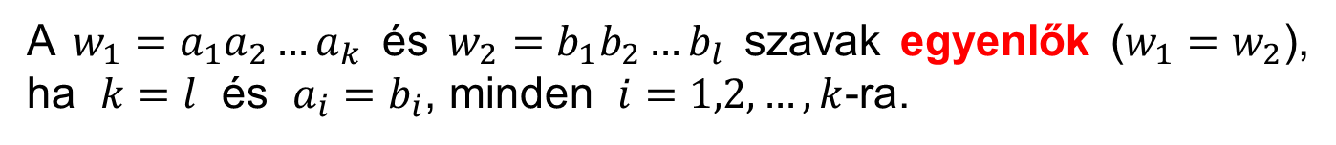
FORMÁLIS NYELVEK ÉS AUTOMATÁK – Bevezetés, alapfogalmak
RNDr. Gubo István, PhD.
Selye János Egyetem
GIK, Informatika Tanszék
1.3 definíció: (szó hossza)
Egy $w$ szó hosszát $\left|w\right|$-vel jelöljük, s ez egyenlő a szavat alkotó szimbólumok számával, azaz $\left|w\right|=k$, ha ${w=a}_{1}a_{2}…a_{k}$.
$Σ^{n}$ – a $Σ$ ábécé elemeiből képezhető összes $n$ hosszú szó halmaza
$Σ^{∗}=Σ^{0}∪Σ^{1}∪Σ^{2}∪…∪Σ^{n}∪…$ $Σ^{+}=Σ^{1}∪Σ^{2}∪…∪Σ^{n}∪…$
1.4 definíció: (szavak egyenlősége)
A ${w_{1}=a}_{1}a_{2}…a_{k}$ és ${w_{2}=b}_{1}b_{2}…b_{l}$ szavak egyenlők (${w_{1}=w}_{2}$), ha $k=l$ és ${a_{i}=b}_{i}$, minden $i=1,2,…,k$-ra.

Slide 58
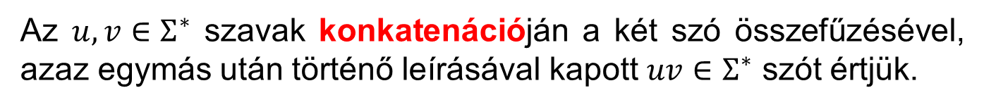
FORMÁLIS NYELVEK ÉS AUTOMATÁK – Bevezetés, alapfogalmak
RNDr. Gubo István, PhD.
Selye János Egyetem
GIK, Informatika Tanszék
1.3 definíció: (szó hossza)
Egy $w$ szó hosszát $\left|w\right|$-vel jelöljük, s ez egyenlő a szavat alkotó szimbólumok számával, azaz $\left|w\right|=k$, ha ${w=a}_{1}a_{2}…a_{k}$.
$Σ^{n}$ – a $Σ$ ábécé elemeiből képezhető összes $n$ hosszú szó halmaza
$Σ^{∗}=Σ^{0}∪Σ^{1}∪Σ^{2}∪…∪Σ^{n}∪…$ $Σ^{+}=Σ^{1}∪Σ^{2}∪…∪Σ^{n}∪…$
1.4 definíció: (szavak egyenlősége)
A ${w_{1}=a}_{1}a_{2}…a_{k}$ és ${w_{2}=b}_{1}b_{2}…b_{l}$ szavak egyenlők (${w_{1}=w}_{2}$), ha $k=l$ és ${a_{i}=b}_{i}$, minden $i=1,2,…,k$-ra.
1.5 definíció: (szavak konkatenációja)
Az ${u,v∈Σ}^{∗}$ szavak konkatenációján a két szó összefűzésével, azaz egymás után történő leírásával kapott ${uv∈Σ}^{∗}$ szót értjük.

Slide 59
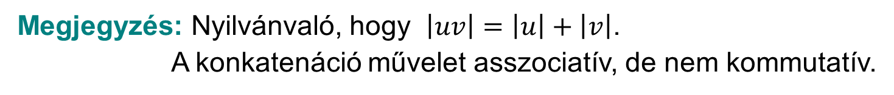
FORMÁLIS NYELVEK ÉS AUTOMATÁK – Bevezetés, alapfogalmak
RNDr. Gubo István, PhD.
Selye János Egyetem
GIK, Informatika Tanszék
1.3 definíció: (szó hossza)
Egy $w$ szó hosszát $\left|w\right|$-vel jelöljük, s ez egyenlő a szavat alkotó szimbólumok számával, azaz $\left|w\right|=k$, ha ${w=a}_{1}a_{2}…a_{k}$.
$Σ^{n}$ – a $Σ$ ábécé elemeiből képezhető összes $n$ hosszú szó halmaza
$Σ^{∗}=Σ^{0}∪Σ^{1}∪Σ^{2}∪…∪Σ^{n}∪…$ $Σ^{+}=Σ^{1}∪Σ^{2}∪…∪Σ^{n}∪…$
1.4 definíció: (szavak egyenlősége)
A ${w_{1}=a}_{1}a_{2}…a_{k}$ és ${w_{2}=b}_{1}b_{2}…b_{l}$ szavak egyenlők (${w_{1}=w}_{2}$), ha $k=l$ és ${a_{i}=b}_{i}$, minden $i=1,2,…,k$-ra.
1.5 definíció: (szavak konkatenációja)
Az ${u,v∈Σ}^{∗}$ szavak konkatenációján a két szó összefűzésével, azaz egymás után történő leírásával kapott ${uv∈Σ}^{∗}$ szót értjük.
Megjegyzés: Nyilvánvaló, hogy $\left|uv\right|=\left|u\right|+\left|v\right|$.
A konkatenáció művelet asszociatív, de nem kommutatív.

Slide 60
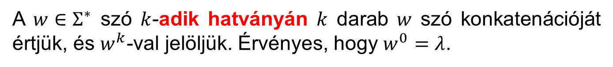
FORMÁLIS NYELVEK ÉS AUTOMATÁK – Bevezetés, alapfogalmak
RNDr. Gubo István, PhD.
Selye János Egyetem
GIK, Informatika Tanszék
1.6 definíció: (szó $k$-adik hatványa)
A ${w∈Σ}^{∗}$ szó $k$-adik hatványán $k$ darab $w$ szó konkatenációját értjük, és $w^{k}$-val jelöljük. Érvényes, hogy $w^{0}=λ$.

Slide 61
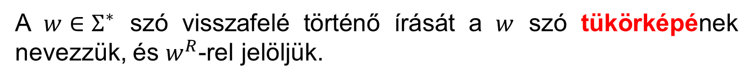
FORMÁLIS NYELVEK ÉS AUTOMATÁK – Bevezetés, alapfogalmak
RNDr. Gubo István, PhD.
Selye János Egyetem
GIK, Informatika Tanszék
1.6 definíció: (szó $k$-adik hatványa)
A ${w∈Σ}^{∗}$ szó $k$-adik hatványán $k$ darab $w$ szó konkatenációját értjük, és $w^{k}$-val jelöljük. Érvényes, hogy $w^{0}=λ$.
1.7 definíció: (szó tükörképe)
A ${w∈Σ}^{∗}$ szó visszafelé történő írását a $w$ szó tükörképének nevezzük, és $w^{R}$-rel jelöljük.

Slide 62
FORMÁLIS NYELVEK ÉS AUTOMATÁK – Bevezetés, alapfogalmak
RNDr. Gubo István, PhD.
Selye János Egyetem
GIK, Informatika Tanszék
1.6 definíció: (szó $k$-adik hatványa)
A ${w∈Σ}^{∗}$ szó $k$-adik hatványán $k$ darab $w$ szó konkatenációját értjük, és $w^{k}$-val jelöljük. Érvényes, hogy $w^{0}=λ$.
1.7 definíció: (szó tükörképe)
A ${w∈Σ}^{∗}$ szó visszafelé történő írását a $w$ szó tükörképének nevezzük, és $w^{R}$-rel jelöljük.
Megjegyzés: Nyilvánvaló, hogy ${\left(w^{R}\right)}^{R}=w$ és ${(uv)}^{R}=v^{R}u^{R}$.

Slide 63
FORMÁLIS NYELVEK ÉS AUTOMATÁK – Bevezetés, alapfogalmak
RNDr. Gubo István, PhD.
Selye János Egyetem
GIK, Informatika Tanszék
1.6 definíció: (szó $k$-adik hatványa)
A ${w∈Σ}^{∗}$ szó $k$-adik hatványán $k$ darab $w$ szó konkatenációját értjük, és $w^{k}$-val jelöljük. Érvényes, hogy $w^{0}=λ$.
1.7 definíció: (szó tükörképe)
A ${w∈Σ}^{∗}$ szó visszafelé történő írását a $w$ szó tükörképének nevezzük, és $w^{R}$-rel jelöljük.
Megjegyzés: Nyilvánvaló, hogy ${\left(w^{R}\right)}^{R}=w$ és ${(uv)}^{R}=v^{R}u^{R}$.
1.9 példa: Legyen $Σ = \{a,b\}$.

Slide 64
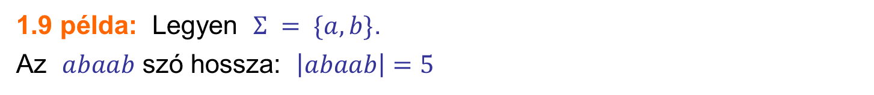
FORMÁLIS NYELVEK ÉS AUTOMATÁK – Bevezetés, alapfogalmak
RNDr. Gubo István, PhD.
Selye János Egyetem
GIK, Informatika Tanszék
1.6 definíció: (szó $k$-adik hatványa)
A ${w∈Σ}^{∗}$ szó $k$-adik hatványán $k$ darab $w$ szó konkatenációját értjük, és $w^{k}$-val jelöljük. Érvényes, hogy $w^{0}=λ$.
1.7 definíció: (szó tükörképe)
A ${w∈Σ}^{∗}$ szó visszafelé történő írását a $w$ szó tükörképének nevezzük, és $w^{R}$-rel jelöljük.
Megjegyzés: Nyilvánvaló, hogy ${\left(w^{R}\right)}^{R}=w$ és ${(uv)}^{R}=v^{R}u^{R}$.
1.9 példa: Legyen $Σ = \{a,b\}$.
Az $abaab$ szó hossza: $\left|abaab\right|=5$

Slide 65
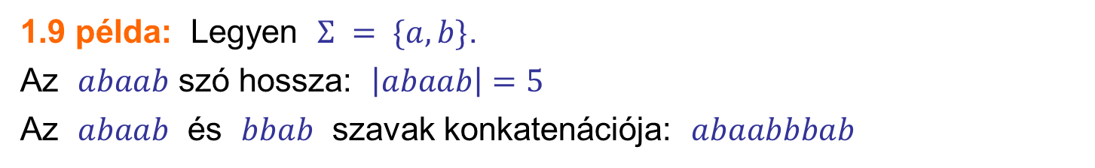
FORMÁLIS NYELVEK ÉS AUTOMATÁK – Bevezetés, alapfogalmak
RNDr. Gubo István, PhD.
Selye János Egyetem
GIK, Informatika Tanszék
1.6 definíció: (szó $k$-adik hatványa)
A ${w∈Σ}^{∗}$ szó $k$-adik hatványán $k$ darab $w$ szó konkatenációját értjük, és $w^{k}$-val jelöljük. Érvényes, hogy $w^{0}=λ$.
1.7 definíció: (szó tükörképe)
A ${w∈Σ}^{∗}$ szó visszafelé történő írását a $w$ szó tükörképének nevezzük, és $w^{R}$-rel jelöljük.
Megjegyzés: Nyilvánvaló, hogy ${\left(w^{R}\right)}^{R}=w$ és ${(uv)}^{R}=v^{R}u^{R}$.
1.9 példa: Legyen $Σ = \{a,b\}$.
Az $abaab$ szó hossza: $\left|abaab\right|=5$
Az $abaab$ és $bbab$ szavak konkatenációja: $abaabbbab$

Slide 66
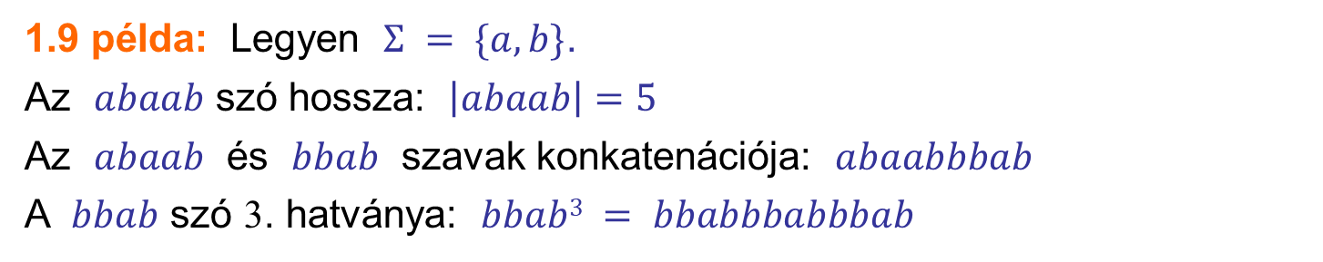
FORMÁLIS NYELVEK ÉS AUTOMATÁK – Bevezetés, alapfogalmak
RNDr. Gubo István, PhD.
Selye János Egyetem
GIK, Informatika Tanszék
1.6 definíció: (szó $k$-adik hatványa)
A ${w∈Σ}^{∗}$ szó $k$-adik hatványán $k$ darab $w$ szó konkatenációját értjük, és $w^{k}$-val jelöljük. Érvényes, hogy $w^{0}=λ$.
1.7 definíció: (szó tükörképe)
A ${w∈Σ}^{∗}$ szó visszafelé történő írását a $w$ szó tükörképének nevezzük, és $w^{R}$-rel jelöljük.
Megjegyzés: Nyilvánvaló, hogy ${\left(w^{R}\right)}^{R}=w$ és ${(uv)}^{R}=v^{R}u^{R}$.
1.9 példa: Legyen $Σ = \{a,b\}$.
Az $abaab$ szó hossza: $\left|abaab\right|=5$
Az $abaab$ és $bbab$ szavak konkatenációja: $abaabbbab$
A $bbab$ szó 3. hatványa: $bbab3 = bbabbbabbbab$

Slide 67
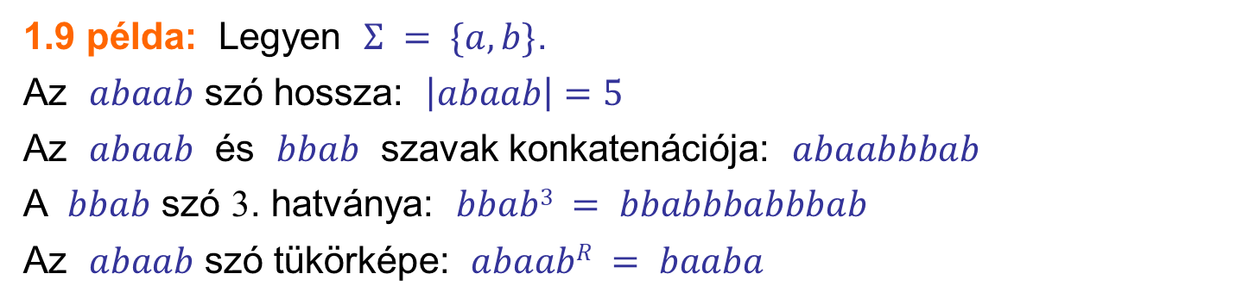
FORMÁLIS NYELVEK ÉS AUTOMATÁK – Bevezetés, alapfogalmak
RNDr. Gubo István, PhD.
Selye János Egyetem
GIK, Informatika Tanszék
1.6 definíció: (szó $k$-adik hatványa)
A ${w∈Σ}^{∗}$ szó $k$-adik hatványán $k$ darab $w$ szó konkatenációját értjük, és $w^{k}$-val jelöljük. Érvényes, hogy $w^{0}=λ$.
1.7 definíció: (szó tükörképe)
A ${w∈Σ}^{∗}$ szó visszafelé történő írását a $w$ szó tükörképének nevezzük, és $w^{R}$-rel jelöljük.
Megjegyzés: Nyilvánvaló, hogy ${\left(w^{R}\right)}^{R}=w$ és ${(uv)}^{R}=v^{R}u^{R}$.
1.9 példa: Legyen $Σ = \{a,b\}$.
Az $abaab$ szó hossza: $\left|abaab\right|=5$
Az $abaab$ és $bbab$ szavak konkatenációja: $abaabbbab$
A $bbab$ szó 3. hatványa: $bbab3 = bbabbbabbbab$
Az $abaab$ szó tükörképe: $abaabR = baaba$

Slide 68
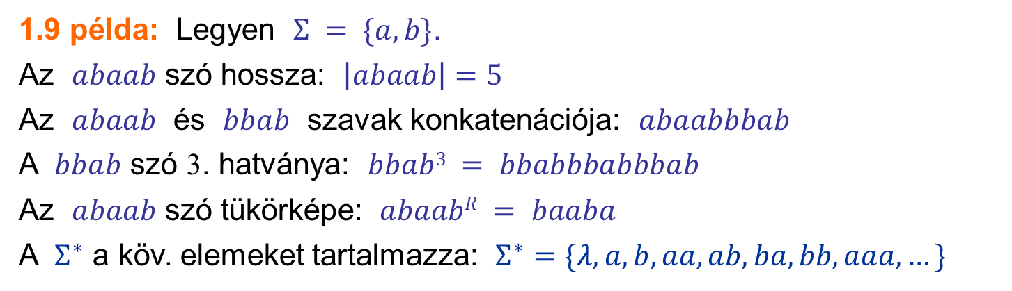
FORMÁLIS NYELVEK ÉS AUTOMATÁK – Bevezetés, alapfogalmak
RNDr. Gubo István, PhD.
Selye János Egyetem
GIK, Informatika Tanszék
1.6 definíció: (szó $k$-adik hatványa)
A ${w∈Σ}^{∗}$ szó $k$-adik hatványán $k$ darab $w$ szó konkatenációját értjük, és $w^{k}$-val jelöljük. Érvényes, hogy $w^{0}=λ$.
1.7 definíció: (szó tükörképe)
A ${w∈Σ}^{∗}$ szó visszafelé történő írását a $w$ szó tükörképének nevezzük, és $w^{R}$-rel jelöljük.
Megjegyzés: Nyilvánvaló, hogy ${\left(w^{R}\right)}^{R}=w$ és ${(uv)}^{R}=v^{R}u^{R}$.
1.9 példa: Legyen $Σ = \{a,b\}$.
Az $abaab$ szó hossza: $\left|abaab\right|=5$
Az $abaab$ és $bbab$ szavak konkatenációja: $abaabbbab$
A $bbab$ szó 3. hatványa: $bbab3 = bbabbbabbbab$
Az $abaab$ szó tükörképe: $abaabR = baaba$
A $Σ^{∗}$ a köv. elemeket tartalmazza: $Σ^{∗}=\{λ,a,b,aa,ab,ba,bb,aaa,…\}$

Slide 69
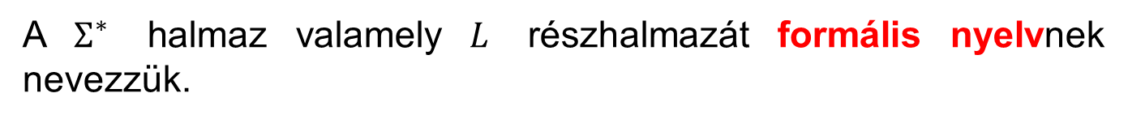
FORMÁLIS NYELVEK ÉS AUTOMATÁK – Bevezetés, alapfogalmak
RNDr. Gubo István, PhD.
Selye János Egyetem
GIK, Informatika Tanszék
1.8 definíció: (formális nyelv)
A $Σ^{∗}$ halmaz valamely $L$ részhalmazát formális nyelvnek nevezzük.

Slide 70
FORMÁLIS NYELVEK ÉS AUTOMATÁK – Bevezetés, alapfogalmak
RNDr. Gubo István, PhD.
Selye János Egyetem
GIK, Informatika Tanszék
1.8 definíció: (formális nyelv)
A $Σ^{∗}$ halmaz valamely $L$ részhalmazát formális nyelvnek nevezzük.
1.10 példa: A $\{00, 01001, 1101\}$ halmaz $\{0, 1\}$ ábécé feletti formális nyelv.

Slide 71
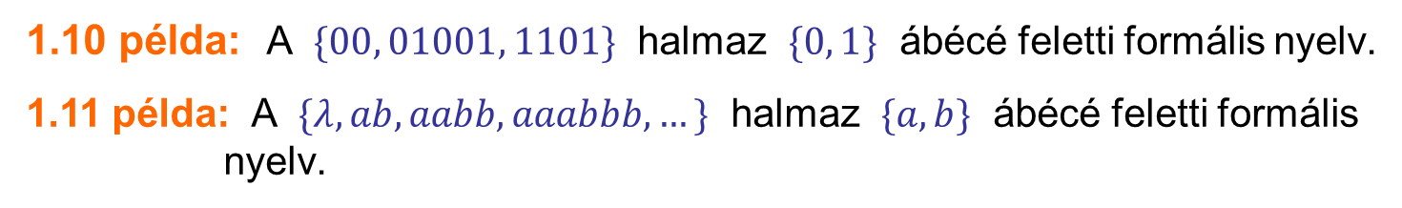
FORMÁLIS NYELVEK ÉS AUTOMATÁK – Bevezetés, alapfogalmak
RNDr. Gubo István, PhD.
Selye János Egyetem
GIK, Informatika Tanszék
1.8 definíció: (formális nyelv)
A $Σ^{∗}$ halmaz valamely $L$ részhalmazát formális nyelvnek nevezzük.
1.10 példa: A $\{00, 01001, 1101\}$ halmaz $\{0, 1\}$ ábécé feletti formális nyelv.
1.11 példa: A $\{λ, ab, aabb, aaabbb,…\}$ halmaz $\{a,b\}$ ábécé feletti formális nyelv.

Slide 72
FORMÁLIS NYELVEK ÉS AUTOMATÁK – Bevezetés, alapfogalmak
RNDr. Gubo István, PhD.
Selye János Egyetem
GIK, Informatika Tanszék
Műveletek formális nyelvekkel
Mivel a nyelvek szavakat tartalmazó halmazok, ezért az ismert halmazműveletek elvégezhetők rajtuk:

Slide 73

FORMÁLIS NYELVEK ÉS AUTOMATÁK – Bevezetés, alapfogalmak
RNDr. Gubo István, PhD.
Selye János Egyetem
GIK, Informatika Tanszék
Műveletek formális nyelvekkel
Mivel a nyelvek szavakat tartalmazó halmazok, ezért az ismert halmazműveletek elvégezhetők rajtuk:
egyesítés – az $L_{1}∪L_{2}$ nyelv olyan szavakat tartalmaz, amelyek legalább az egyik nyelvbe beletartoznak,

Slide 74
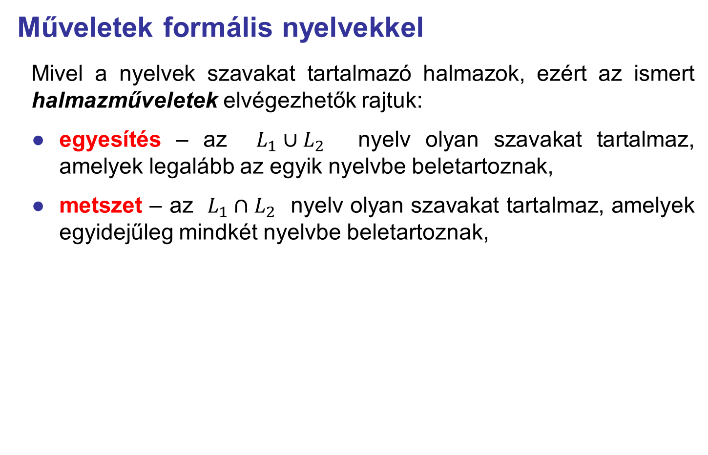
FORMÁLIS NYELVEK ÉS AUTOMATÁK – Bevezetés, alapfogalmak
RNDr. Gubo István, PhD.
Selye János Egyetem
GIK, Informatika Tanszék
Műveletek formális nyelvekkel
Mivel a nyelvek szavakat tartalmazó halmazok, ezért az ismert halmazműveletek elvégezhetők rajtuk:
egyesítés – az $L_{1}∪L_{2}$ nyelv olyan szavakat tartalmaz, amelyek legalább az egyik nyelvbe beletartoznak,
metszet – az $L_{1}∩L_{2}$ nyelv olyan szavakat tartalmaz, amelyek egyidejűleg mindkét nyelvbe beletartoznak,

Slide 75
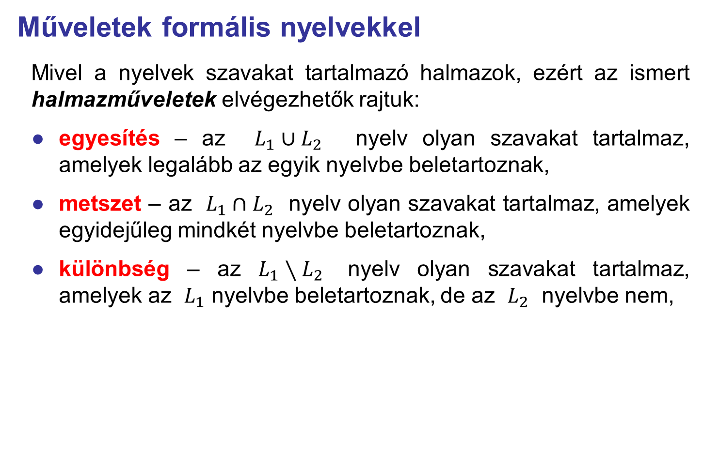
FORMÁLIS NYELVEK ÉS AUTOMATÁK – Bevezetés, alapfogalmak
RNDr. Gubo István, PhD.
Selye János Egyetem
GIK, Informatika Tanszék
Műveletek formális nyelvekkel
Mivel a nyelvek szavakat tartalmazó halmazok, ezért az ismert halmazműveletek elvégezhetők rajtuk:
egyesítés – az $L_{1}∪L_{2}$ nyelv olyan szavakat tartalmaz, amelyek legalább az egyik nyelvbe beletartoznak,
metszet – az $L_{1}∩L_{2}$ nyelv olyan szavakat tartalmaz, amelyek egyidejűleg mindkét nyelvbe beletartoznak,
különbség – az $L_{1}∖L_{2}$ nyelv olyan szavakat tartalmaz, amelyek az $L_{1}$ nyelvbe beletartoznak, de az $L_{2}$ nyelvbe nem,

Slide 76
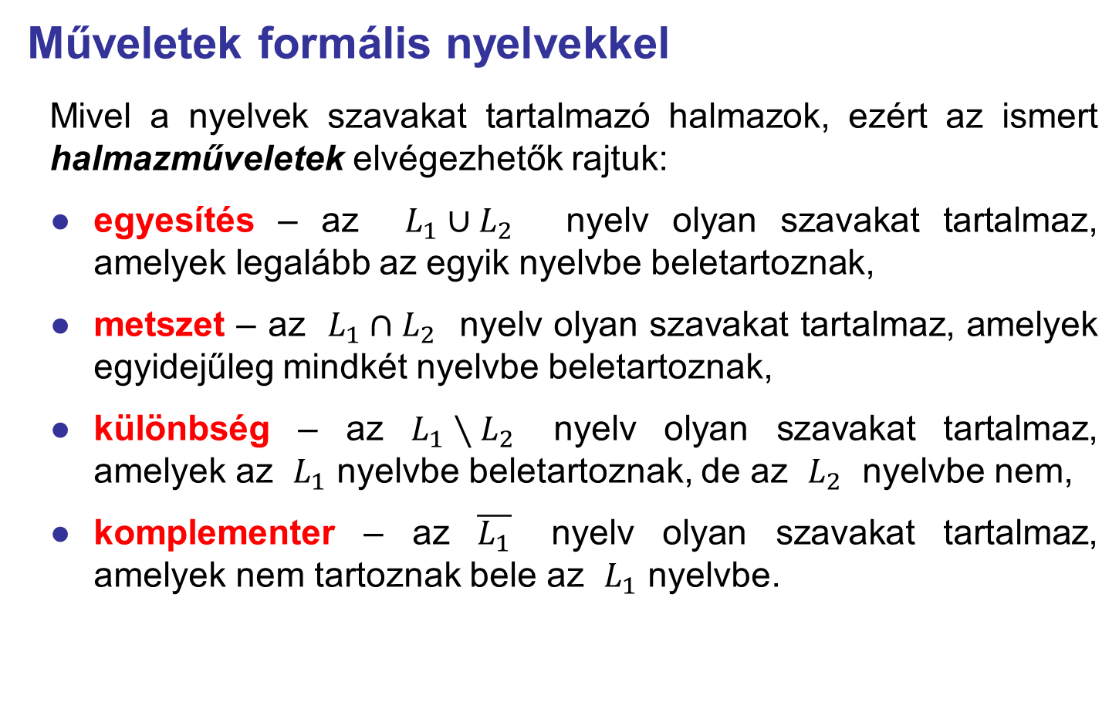
FORMÁLIS NYELVEK ÉS AUTOMATÁK – Bevezetés, alapfogalmak
RNDr. Gubo István, PhD.
Selye János Egyetem
GIK, Informatika Tanszék
Műveletek formális nyelvekkel
Mivel a nyelvek szavakat tartalmazó halmazok, ezért az ismert halmazműveletek elvégezhetők rajtuk:
egyesítés – az $L_{1}∪L_{2}$ nyelv olyan szavakat tartalmaz, amelyek legalább az egyik nyelvbe beletartoznak,
metszet – az $L_{1}∩L_{2}$ nyelv olyan szavakat tartalmaz, amelyek egyidejűleg mindkét nyelvbe beletartoznak,
különbség – az $L_{1}∖L_{2}$ nyelv olyan szavakat tartalmaz, amelyek az $L_{1}$ nyelvbe beletartoznak, de az $L_{2}$ nyelvbe nem,
komplementer – az $\overline{L_{1}}$ nyelv olyan szavakat tartalmaz, amelyek nem tartoznak bele az $L_{1}$ nyelvbe.

Slide 77
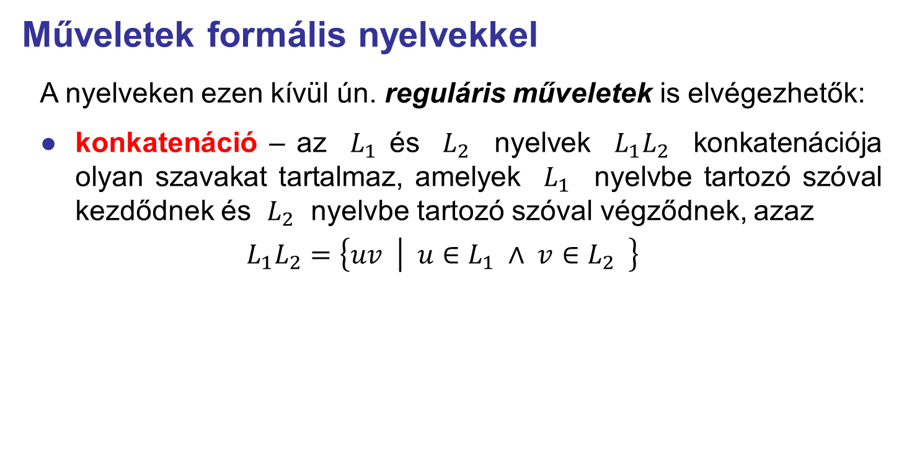
FORMÁLIS NYELVEK ÉS AUTOMATÁK – Bevezetés, alapfogalmak
RNDr. Gubo István, PhD.
Selye János Egyetem
GIK, Informatika Tanszék
Műveletek formális nyelvekkel
A nyelveken ezen kívül ún. reguláris műveletek is elvégezhetők:
konkatenáció – az $L_{1}$ és $L_{2}$ nyelvek $L_{1}L_{2}$ konkatenációja olyan szavakat tartalmaz, amelyek $L_{1}$ nyelvbe tartozó szóval kezdődnek és $L_{2}$ nyelvbe tartozó szóval végződnek, azaz
$$L_{1}L_{2}=\left\{uv \left| u∈L_{1} ∧ v∈L_{2}\right. \right\}$$

Slide 78
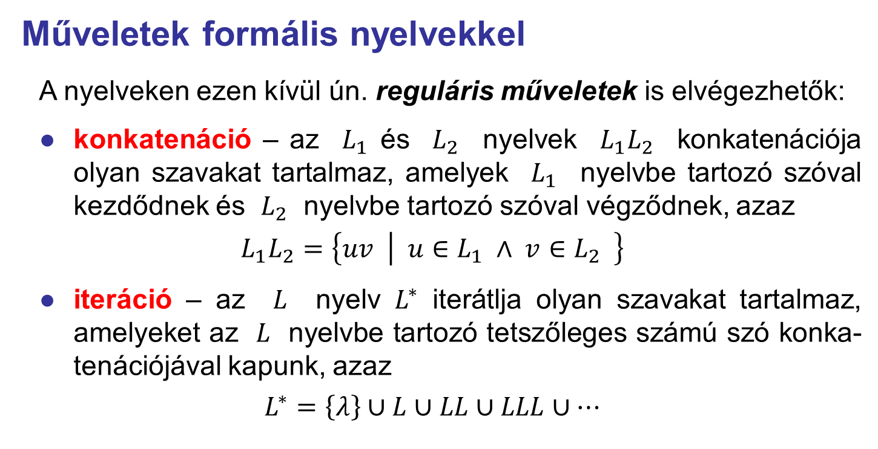
FORMÁLIS NYELVEK ÉS AUTOMATÁK – Bevezetés, alapfogalmak
RNDr. Gubo István, PhD.
Selye János Egyetem
GIK, Informatika Tanszék
Műveletek formális nyelvekkel
A nyelveken ezen kívül ún. reguláris műveletek is elvégezhetők:
konkatenáció – az $L_{1}$ és $L_{2}$ nyelvek $L_{1}L_{2}$ konkatenációja olyan szavakat tartalmaz, amelyek $L_{1}$ nyelvbe tartozó szóval kezdődnek és $L_{2}$ nyelvbe tartozó szóval végződnek, azaz
$$L_{1}L_{2}=\left\{uv \left| u∈L_{1} ∧ v∈L_{2}\right. \right\}$$
iteráció – az $L$ nyelv $L^{∗}$ iterátlja olyan szavakat tartalmaz, amelyeket az $L$ nyelvbe tartozó tetszőleges számú szó konka-tenációjával kapunk, azaz
$$L^{∗}=\left\{λ\right\}∪L∪LL∪LLL∪…$$

Slide 79
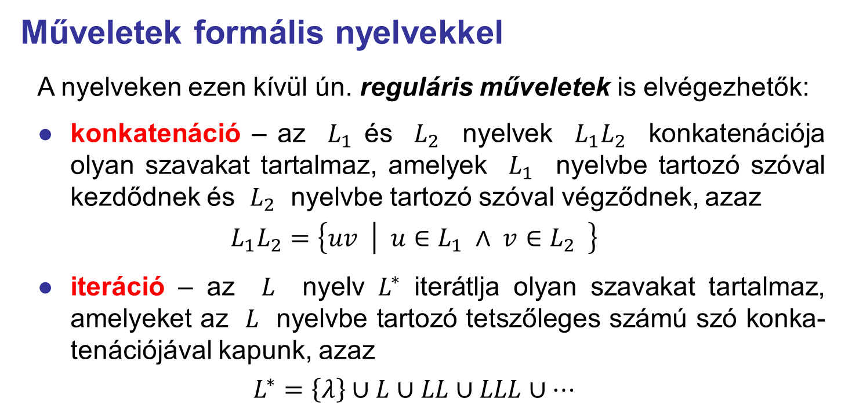
FORMÁLIS NYELVEK ÉS AUTOMATÁK – Bevezetés, alapfogalmak
RNDr. Gubo István, PhD.
Selye János Egyetem
GIK, Informatika Tanszék
Műveletek formális nyelvekkel
A nyelveken ezen kívül ún. reguláris műveletek is elvégezhetők:
konkatenáció – az $L_{1}$ és $L_{2}$ nyelvek $L_{1}L_{2}$ konkatenációja olyan szavakat tartalmaz, amelyek $L_{1}$ nyelvbe tartozó szóval kezdődnek és $L_{2}$ nyelvbe tartozó szóval végződnek, azaz
$$L_{1}L_{2}=\left\{uv \left| u∈L_{1} ∧ v∈L_{2}\right. \right\}$$
iteráció – az $L$ nyelv $L^{∗}$ iterátlja olyan szavakat tartalmaz, amelyeket az $L$ nyelvbe tartozó tetszőleges számú szó konka-tenációjával kapunk, azaz
$$L^{∗}=\left\{λ\right\}∪L∪LL∪LLL∪…$$
1.12 példa: Legyen $L1 = \{bb, a\}$ és $L2 = \{a, ab, bbb\}$.

Slide 80
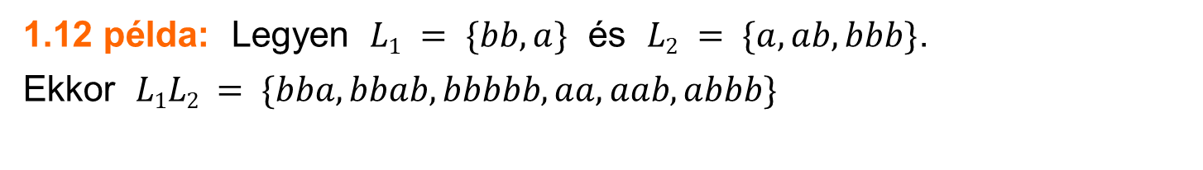
FORMÁLIS NYELVEK ÉS AUTOMATÁK – Bevezetés, alapfogalmak
RNDr. Gubo István, PhD.
Selye János Egyetem
GIK, Informatika Tanszék
Műveletek formális nyelvekkel
A nyelveken ezen kívül ún. reguláris műveletek is elvégezhetők:
konkatenáció – az $L_{1}$ és $L_{2}$ nyelvek $L_{1}L_{2}$ konkatenációja olyan szavakat tartalmaz, amelyek $L_{1}$ nyelvbe tartozó szóval kezdődnek és $L_{2}$ nyelvbe tartozó szóval végződnek, azaz
$$L_{1}L_{2}=\left\{uv \left| u∈L_{1} ∧ v∈L_{2}\right. \right\}$$
iteráció – az $L$ nyelv $L^{∗}$ iterátlja olyan szavakat tartalmaz, amelyeket az $L$ nyelvbe tartozó tetszőleges számú szó konka-tenációjával kapunk, azaz
$$L^{∗}=\left\{λ\right\}∪L∪LL∪LLL∪…$$
1.12 példa: Legyen $L1 = \{bb, a\}$ és $L2 = \{a, ab, bbb\}$.
Ekkor $L1L2 = \{bba, bbab, bbbbb, aa, aab, abbb\}$

Slide 81
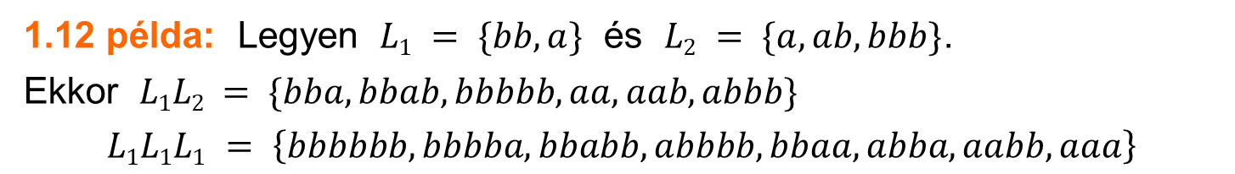
FORMÁLIS NYELVEK ÉS AUTOMATÁK – Bevezetés, alapfogalmak
RNDr. Gubo István, PhD.
Selye János Egyetem
GIK, Informatika Tanszék
Műveletek formális nyelvekkel
A nyelveken ezen kívül ún. reguláris műveletek is elvégezhetők:
konkatenáció – az $L_{1}$ és $L_{2}$ nyelvek $L_{1}L_{2}$ konkatenációja olyan szavakat tartalmaz, amelyek $L_{1}$ nyelvbe tartozó szóval kezdődnek és $L_{2}$ nyelvbe tartozó szóval végződnek, azaz
$$L_{1}L_{2}=\left\{uv \left| u∈L_{1} ∧ v∈L_{2}\right. \right\}$$
iteráció – az $L$ nyelv $L^{∗}$ iterátlja olyan szavakat tartalmaz, amelyeket az $L$ nyelvbe tartozó tetszőleges számú szó konka-tenációjával kapunk, azaz
$$L^{∗}=\left\{λ\right\}∪L∪LL∪LLL∪…$$
1.12 példa: Legyen $L1 = \{bb, a\}$ és $L2 = \{a, ab, bbb\}$.
Ekkor $L1L2 = \{bba, bbab, bbbbb, aa, aab, abbb\}$
$L1L1L1 = \left\{bbbbbb, bbbba, bbabb, abbbb, bbaa, abba, aabb, aaa\right\}$

Slide 82

FORMÁLIS NYELVEK ÉS AUTOMATÁK – Bevezetés, alapfogalmak
RNDr. Gubo István, PhD.
Selye János Egyetem
GIK, Informatika Tanszék
Műveletek formális nyelvekkel
A nyelveken ezen kívül ún. reguláris műveletek is elvégezhetők:
konkatenáció – az $L_{1}$ és $L_{2}$ nyelvek $L_{1}L_{2}$ konkatenációja olyan szavakat tartalmaz, amelyek $L_{1}$ nyelvbe tartozó szóval kezdődnek és $L_{2}$ nyelvbe tartozó szóval végződnek, azaz
$$L_{1}L_{2}=\left\{uv \left| u∈L_{1} ∧ v∈L_{2}\right. \right\}$$
iteráció – az $L$ nyelv $L^{∗}$ iterátlja olyan szavakat tartalmaz, amelyeket az $L$ nyelvbe tartozó tetszőleges számú szó konka-tenációjával kapunk, azaz
$$L^{∗}=\left\{λ\right\}∪L∪LL∪LLL∪…$$
1.12 példa: Legyen $L1 = \{bb, a\}$ és $L2 = \{a, ab, bbb\}$.
Ekkor $L1L2 = \{bba, bbab, bbbbb, aa, aab, abbb\}$
$L1L1L1 = \left\{bbbbbb, bbbba, bbabb, abbbb, bbaa, abba, aabb, aaa\right\}$
$L_{1}^{∗}= \{ λ, bb, a, bbbb, bba, abb, aa, bbbbbb, bbbbba, …\}$

Slide 83

FORMÁLIS NYELVEK ÉS AUTOMATÁK – Bevezetés, alapfogalmak
RNDr. Gubo István, PhD.
Selye János Egyetem
GIK, Informatika Tanszék
Formális nyelvek megadása
Egy formális nyelv megadható
szavainak felsorolásával
$$L_{1}=\left\{λ, 00, 1 \right\}$$
$$L_{2}=\left\{a, aa, aaa, ab,ba, aba\right\}$$
$$L_{3}=\left\{λ,ab,aabb,aaabbb, aaaabbbb, …\right\}$$

Slide 84

FORMÁLIS NYELVEK ÉS AUTOMATÁK – Bevezetés, alapfogalmak
RNDr. Gubo István, PhD.
Selye János Egyetem
GIK, Informatika Tanszék
Formális nyelvek megadása
Egy formális nyelv megadható
szavainak felsorolásával
$$L_{1}=\left\{λ, 00, 1 \right\}$$
$$L_{2}=\left\{a, aa, aaa, ab,ba, aba\right\}$$
$$L_{3}=\left\{λ,ab,aabb,aaabbb, aaaabbbb, …\right\}$$
tulajdonság segítségével
$$L_{4}=\left\{a^{n}b^{n} \left| n≥0\right. \right\}$$
$$L_{5}=\left\{ww^{R} \left| w∈Σ^{∗}\right. \right\}$$
$$L_{6}=\left\{w∈{\{a,b\}}^{∗} \left| \#_{a}\left(w\right)=\#_{b}\left(w\right)\right. \right\}$$

Slide 85
FORMÁLIS NYELVEK ÉS AUTOMATÁK – Bevezetés, alapfogalmak
RNDr. Gubo István, PhD.
Selye János Egyetem
GIK, Informatika Tanszék
Formális nyelvek megadása
Egy formális nyelv megadható
szavainak felsorolásával
$$L_{1}=\left\{λ, 00, 1 \right\}$$
$$L_{2}=\left\{a, aa, aaa, ab,ba, aba\right\}$$
$$L_{3}=\left\{λ,ab,aabb,aaabbb, aaaabbbb, …\right\}$$
tulajdonság segítségével
$$L_{4}=\left\{a^{n}b^{n} \left| n≥0\right. \right\}$$
$$L_{5}=\left\{ww^{R} \left| w∈Σ^{∗}\right. \right\}$$
$$L_{6}=\left\{w∈{\{a,b\}}^{∗} \left| \#_{a}\left(w\right)=\#_{b}\left(w\right)\right. \right\}$$
generatív nyelvtan segítségével.

Slide 86

FORMÁLIS NYELVEK ÉS AUTOMATÁK – Bevezetés, alapfogalmak
RNDr. Gubo István, PhD.
Selye János Egyetem
GIK, Informatika Tanszék
1.9 definíció: (generatív nyelvtan)
Generatív nyelvtannak nevezzük a $G=(N,Σ,P,S)$ rendezett elemnégyest, ahol:
$N$ egy ábécé, a nemterminális ábécé,
$Σ$ egy ábécé, a terminális ábécé, $N∩Σ=∅$,
$P$ az $α⟶β$ alakú nyelvtani szabályok véges halmaza, ahol $α,β∈{(N∪Σ)}^{∗}$ és $α$ tartalmaz legalább egy nemterminális szimbólumot,
$S$ a kezdő nemterminális szimbólum, $S∈N$.

Slide 87

FORMÁLIS NYELVEK ÉS AUTOMATÁK – Bevezetés, alapfogalmak
RNDr. Gubo István, PhD.
Selye János Egyetem
GIK, Informatika Tanszék
1.9 definíció: (generatív nyelvtan)
Generatív nyelvtannak nevezzük a $G=(N,Σ,P,S)$ rendezett elemnégyest, ahol:
$N$ egy ábécé, a nemterminális ábécé,
$Σ$ egy ábécé, a terminális ábécé, $N∩Σ=∅$,
$P$ az $α⟶β$ alakú nyelvtani szabályok véges halmaza, ahol $α,β∈{(N∪Σ)}^{∗}$ és $α$ tartalmaz legalább egy nemterminális szimbólumot,
$S$ a kezdő nemterminális szimbólum, $S∈N$.
1.13 példa: A $G=\left(\left\{S,A\right\},\left\{a,b\right\},\left\{S⟶aAb,aA⟶aaAb,A⟶λ\right\},S\right)$ rendezett elemnégyes egy generatív nyelvtan.

Slide 88
FORMÁLIS NYELVEK ÉS AUTOMATÁK – Bevezetés, alapfogalmak
RNDr. Gubo István, PhD.
Selye János Egyetem
GIK, Informatika Tanszék
1.10 definíció: (mondatforma)
A $w∈{(N∪Σ)}^{∗}$ szimbólumsorozatot mondatformának nevezzük.

Slide 89
FORMÁLIS NYELVEK ÉS AUTOMATÁK – Bevezetés, alapfogalmak
RNDr. Gubo István, PhD.
Selye János Egyetem
GIK, Informatika Tanszék
1.10 definíció: (mondatforma)
A $w∈{(N∪Σ)}^{∗}$ szimbólumsorozatot mondatformának nevezzük.
1.11 definíció: (mondat, szó)
A $w∈Σ^{∗}$ szimbólumsorozatot mondatnak v. szónak nevezzük.

Slide 90

FORMÁLIS NYELVEK ÉS AUTOMATÁK – Bevezetés, alapfogalmak
RNDr. Gubo István, PhD.
Selye János Egyetem
GIK, Informatika Tanszék
1.10 definíció: (mondatforma)
A $w∈{(N∪Σ)}^{∗}$ szimbólumsorozatot mondatformának nevezzük.
1.11 definíció: (mondat, szó)
A $w∈Σ^{∗}$ szimbólumsorozatot mondatnak v. szónak nevezzük.
Amennyiben egy $G=(N,Σ,P,S)$ nyelvtannak több olyan szabálya is van, melyeknek a bal oldala megegyezik, azaz pl. ha $α⟶β_{1}$, $α⟶β_{2}$, …, $α⟶β_{n}$ az összes olyan $P$ szabályhalmazbeli szabály, amelyeknek bal oldala $α$, akkor a továbbiakban ezt egyszerűbben így fogjuk írni:
$α⟶β_{1}  β_{2} …  β_{n}$.
Ekkor a $β_{1}$, $β_{2}$, …, $β_{n}$ mondatformákat az $α$ alternatíváinak nevezzük.

Slide 91

FORMÁLIS NYELVEK ÉS AUTOMATÁK – Bevezetés, alapfogalmak
RNDr. Gubo István, PhD.
Selye János Egyetem
GIK, Informatika Tanszék
1.12 definíció: (közvetlen deriváció)
Az ${(N∪Σ)}^{∗}$ halmazon értelmezünk egy $⟹_{G}$-vel jelölt relációt, amelyet közvetlen derivációnak (vagy közvetlen levezetésnek) nevezünk. Tetszőleges $γ,δ∈{(N∪Σ)}^{∗}$-ra ${γ⟹}_{G}δ$ akkor és csakis akkor áll fenn, ha $γ=α_{1}αα_{2}$ és $δ=α_{1}βα_{2}$, és $α⟶β∈P$.

Slide 92

FORMÁLIS NYELVEK ÉS AUTOMATÁK – Bevezetés, alapfogalmak
RNDr. Gubo István, PhD.
Selye János Egyetem
GIK, Informatika Tanszék
1.12 definíció: (közvetlen deriváció)
Az ${(N∪Σ)}^{∗}$ halmazon értelmezünk egy $⟹_{G}$-vel jelölt relációt, amelyet közvetlen derivációnak (vagy közvetlen levezetésnek) nevezünk. Tetszőleges $γ,δ∈{(N∪Σ)}^{∗}$-ra ${γ⟹}_{G}δ$ akkor és csakis akkor áll fenn, ha $γ=α_{1}αα_{2}$ és $δ=α_{1}βα_{2}$, és $α⟶β∈P$.
Ilyenkor azt mondjuk, hogy a $γ$-ból az $α⟶β$ nyelvtani szabály alkalmazásával deriválható (levezethető) a $δ$.

Slide 93

FORMÁLIS NYELVEK ÉS AUTOMATÁK – Bevezetés, alapfogalmak
RNDr. Gubo István, PhD.
Selye János Egyetem
GIK, Informatika Tanszék
1.12 definíció: (közvetlen deriváció)
Az ${(N∪Σ)}^{∗}$ halmazon értelmezünk egy $⟹_{G}$-vel jelölt relációt, amelyet közvetlen derivációnak (vagy közvetlen levezetésnek) nevezünk. Tetszőleges $γ,δ∈{(N∪Σ)}^{∗}$-ra ${γ⟹}_{G}δ$ akkor és csakis akkor áll fenn, ha $γ=α_{1}αα_{2}$ és $δ=α_{1}βα_{2}$, és $α⟶β∈P$.
Ilyenkor azt mondjuk, hogy a $γ$-ból az $α⟶β$ nyelvtani szabály alkalmazásával deriválható (levezethető) a $δ$.
A $⟹$ reláció reflexív és tranzitív lezártját a $⟹^{∗}$, míg tranzitív lezártját a $⟹^{+}$ jelöli.

Slide 94

FORMÁLIS NYELVEK ÉS AUTOMATÁK – Bevezetés, alapfogalmak
RNDr. Gubo István, PhD.
Selye János Egyetem
GIK, Informatika Tanszék
1.12 definíció: (közvetlen deriváció)
Az ${(N∪Σ)}^{∗}$ halmazon értelmezünk egy $⟹_{G}$-vel jelölt relációt, amelyet közvetlen derivációnak (vagy közvetlen levezetésnek) nevezünk. Tetszőleges $γ,δ∈{(N∪Σ)}^{∗}$-ra ${γ⟹}_{G}δ$ akkor és csakis akkor áll fenn, ha $γ=α_{1}αα_{2}$ és $δ=α_{1}βα_{2}$, és $α⟶β∈P$.
Ilyenkor azt mondjuk, hogy a $γ$-ból az $α⟶β$ nyelvtani szabály alkalmazásával deriválható (levezethető) a $δ$.
A $⟹$ reláció reflexív és tranzitív lezártját a $⟹^{∗}$, míg tranzitív lezártját a $⟹^{+}$ jelöli.
A $⟹^{∗}$ relációt derivációnak vagy levezetésnek nevezzük.

Slide 95

FORMÁLIS NYELVEK ÉS AUTOMATÁK – Bevezetés, alapfogalmak
RNDr. Gubo István, PhD.
Selye János Egyetem
GIK, Informatika Tanszék
1.12 definíció: (közvetlen deriváció)
Az ${(N∪Σ)}^{∗}$ halmazon értelmezünk egy $⟹_{G}$-vel jelölt relációt, amelyet közvetlen derivációnak (vagy közvetlen levezetésnek) nevezünk. Tetszőleges $γ,δ∈{(N∪Σ)}^{∗}$-ra ${γ⟹}_{G}δ$ akkor és csakis akkor áll fenn, ha $γ=α_{1}αα_{2}$ és $δ=α_{1}βα_{2}$, és $α⟶β∈P$.
Ilyenkor azt mondjuk, hogy a $γ$-ból az $α⟶β$ nyelvtani szabály alkalmazásával deriválható (levezethető) a $δ$.
A $⟹$ reláció reflexív és tranzitív lezártját a $⟹^{∗}$, míg tranzitív lezártját a $⟹^{+}$ jelöli.
A $⟹^{∗}$ relációt derivációnak vagy levezetésnek nevezzük.
A reláció $n$-edik hatványának definíciója szerint az $α⟹^{n}β$ jelölés azt jelenti, hogy az $α$-ból kiindulva a $P$ szabályhalmazbeli szabályok $n$-szeri alkalmazásával megkapható a $β$, azaz $α$-ból $n$ lépésben deriválható (levezethető) $β$.

Slide 96

FORMÁLIS NYELVEK ÉS AUTOMATÁK – Bevezetés, alapfogalmak
RNDr. Gubo István, PhD.
Selye János Egyetem
GIK, Informatika Tanszék
1.14 példa:

Slide 97

FORMÁLIS NYELVEK ÉS AUTOMATÁK – Bevezetés, alapfogalmak
RNDr. Gubo István, PhD.
Selye János Egyetem
GIK, Informatika Tanszék
1.14 példa:

Slide 98

FORMÁLIS NYELVEK ÉS AUTOMATÁK – Bevezetés, alapfogalmak
RNDr. Gubo István, PhD.
Selye János Egyetem
GIK, Informatika Tanszék
1.14 példa:

Slide 99

FORMÁLIS NYELVEK ÉS AUTOMATÁK – Bevezetés, alapfogalmak
RNDr. Gubo István, PhD.
Selye János Egyetem
GIK, Informatika Tanszék
1.14 példa:

Slide 100

FORMÁLIS NYELVEK ÉS AUTOMATÁK – Bevezetés, alapfogalmak
RNDr. Gubo István, PhD.
Selye János Egyetem
GIK, Informatika Tanszék
1.14 példa:

Slide 101

FORMÁLIS NYELVEK ÉS AUTOMATÁK – Bevezetés, alapfogalmak
RNDr. Gubo István, PhD.
Selye János Egyetem
GIK, Informatika Tanszék
1.14 példa:

Slide 102

FORMÁLIS NYELVEK ÉS AUTOMATÁK – Bevezetés, alapfogalmak
RNDr. Gubo István, PhD.
Selye János Egyetem
GIK, Informatika Tanszék
1.14 példa:

Slide 103

FORMÁLIS NYELVEK ÉS AUTOMATÁK – Bevezetés, alapfogalmak
RNDr. Gubo István, PhD.
Selye János Egyetem
GIK, Informatika Tanszék
1.14 példa:

Slide 104

FORMÁLIS NYELVEK ÉS AUTOMATÁK – Bevezetés, alapfogalmak
RNDr. Gubo István, PhD.
Selye János Egyetem
GIK, Informatika Tanszék
1.14 példa:

Slide 105

FORMÁLIS NYELVEK ÉS AUTOMATÁK – Bevezetés, alapfogalmak
RNDr. Gubo István, PhD.
Selye János Egyetem
GIK, Informatika Tanszék
1.14 példa:

Slide 106

FORMÁLIS NYELVEK ÉS AUTOMATÁK – Bevezetés, alapfogalmak
RNDr. Gubo István, PhD.
Selye János Egyetem
GIK, Informatika Tanszék
1.14 példa:

Slide 107

FORMÁLIS NYELVEK ÉS AUTOMATÁK – Bevezetés, alapfogalmak
RNDr. Gubo István, PhD.
Selye János Egyetem
GIK, Informatika Tanszék
1.14 példa:

Slide 108

FORMÁLIS NYELVEK ÉS AUTOMATÁK – Bevezetés, alapfogalmak
RNDr. Gubo István, PhD.
Selye János Egyetem
GIK, Informatika Tanszék
1.14 példa:

Slide 109

FORMÁLIS NYELVEK ÉS AUTOMATÁK – Bevezetés, alapfogalmak
RNDr. Gubo István, PhD.
Selye János Egyetem
GIK, Informatika Tanszék
1.14 példa:

Slide 110

FORMÁLIS NYELVEK ÉS AUTOMATÁK – Bevezetés, alapfogalmak
RNDr. Gubo István, PhD.
Selye János Egyetem
GIK, Informatika Tanszék
1.14 példa:

Slide 111

FORMÁLIS NYELVEK ÉS AUTOMATÁK – Bevezetés, alapfogalmak
RNDr. Gubo István, PhD.
Selye János Egyetem
GIK, Informatika Tanszék
1.14 példa:

Slide 112

FORMÁLIS NYELVEK ÉS AUTOMATÁK – Bevezetés, alapfogalmak
RNDr. Gubo István, PhD.
Selye János Egyetem
GIK, Informatika Tanszék
1.14 példa:

Slide 113

FORMÁLIS NYELVEK ÉS AUTOMATÁK – Bevezetés, alapfogalmak
RNDr. Gubo István, PhD.
Selye János Egyetem
GIK, Informatika Tanszék
1.14 példa:

Slide 114

FORMÁLIS NYELVEK ÉS AUTOMATÁK – Bevezetés, alapfogalmak
RNDr. Gubo István, PhD.
Selye János Egyetem
GIK, Informatika Tanszék
1.14 példa:

Slide 115

FORMÁLIS NYELVEK ÉS AUTOMATÁK – Bevezetés, alapfogalmak
RNDr. Gubo István, PhD.
Selye János Egyetem
GIK, Informatika Tanszék
1.14 példa:

Slide 116

FORMÁLIS NYELVEK ÉS AUTOMATÁK – Bevezetés, alapfogalmak
RNDr. Gubo István, PhD.
Selye János Egyetem
GIK, Informatika Tanszék
1.14 példa:

Slide 117

FORMÁLIS NYELVEK ÉS AUTOMATÁK – Bevezetés, alapfogalmak
RNDr. Gubo István, PhD.
Selye János Egyetem
GIK, Informatika Tanszék
1.14 példa:

Slide 118

FORMÁLIS NYELVEK ÉS AUTOMATÁK – Bevezetés, alapfogalmak
RNDr. Gubo István, PhD.
Selye János Egyetem
GIK, Informatika Tanszék
1.14 példa:

Slide 119

FORMÁLIS NYELVEK ÉS AUTOMATÁK – Bevezetés, alapfogalmak
RNDr. Gubo István, PhD.
Selye János Egyetem
GIK, Informatika Tanszék
1.13 definíció: (generált nyelv)
A $G=(N,Σ,P,S)$ nyelvtan által generált nyelv az alábbi módon adható meg:
$L\left(G\right)=\left\{w∈Σ^{∗} ǀ S⟹_{G}^{∗}w\right\}$.

Slide 120

FORMÁLIS NYELVEK ÉS AUTOMATÁK – Bevezetés, alapfogalmak
RNDr. Gubo István, PhD.
Selye János Egyetem
GIK, Informatika Tanszék
1.13 definíció: (generált nyelv)
A $G=(N,Σ,P,S)$ nyelvtan által generált nyelv az alábbi módon adható meg:
$L\left(G\right)=\left\{w∈Σ^{∗} ǀ S⟹_{G}^{∗}w\right\}$.
1.14 definíció: (ekvivalens nyelvtanok)
A $G_{1}$ és $G_{2}$ generatív nyelvtanok, akkor és csakis akkor ekvivalensek, ha ${L(G}_{1})={L(G}_{2})$.

